Slide 1

医疗器械产品注册程序介绍
潘嘉亮 2023.11

Slide 2
课程目标
01
02
03
医疗器械产品注册程序介绍
医疗器械注册需要提交的资料及注意事项
医疗器械注册提交流程及审评流程解析

Slide 3
1. 医疗器械产品注册程序介绍

Slide 4
章节目标
1.1 医疗器械的定义及医疗器械注册的法规依据
1.2医疗器械分类与申报途径
1.3 何时需要进行医疗器械注册申请
1.4 医疗器械注册程序分类及适用场景分析

Slide 5
1.1 医疗器械的定义及医疗器械注册的法规依据

Slide 6
医疗器械的定义
医疗器械，是指直接或者间接用于人体的仪器、设备、器具、体外诊断试剂及校准物、材料以及其他类似或者相关的物品，包括所需要的计算机软件；其效用主要通过物理等方式获得，不是通过药理学、免疫学或者代谢的方式获得，或者虽然有这些方式参与但是只起辅助作用；
其目的是：
（一）疾病的诊断、预防、监护、治疗或者缓解；
（二）损伤的诊断、监护、治疗、缓解或者功能补偿；
（三）生理结构或者生理过程的检验、替代、调节或者支持；
（四）生命的支持或者维持；
（五）妊娠控制；
（六）通过对来自人体的样本进行检查，为医疗或者诊断目的提供信息。
* 来源：《医疗器械监督管理条例》

Slide 7

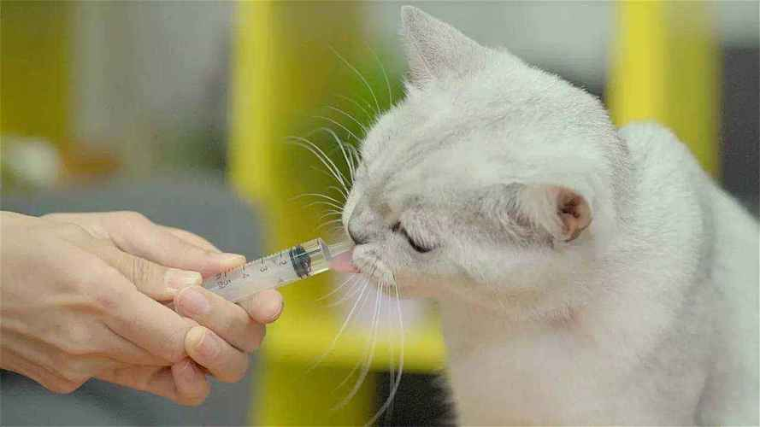
定义解析
欧盟引用的医疗器械定义出自ISO13485，与国内的基本一致。在欧盟，兽用的医疗器械并不在医疗器械MDR法规监管范畴内，不能称为医疗器械。
An instrument, apparatus, implement, machine, contrivance, implant, in vitro reagent, or other similar or related article, including a component part or accessory which is:
– intended for use in the diagnosis of disease or other conditions, or in the cure, mitigation, treatment, or prevention of disease in man or other animals, or…
直接或者间接用于人体的仪器、设备、器具、体外诊断试剂及校准物、材料以及其他类似或者相关的物品，……
An instrument, apparatus, implement, machine, contrivance, implant, in vitro reagent, or other similar or related article, including a component part or accessory which is:
– intended for use in the diagnosis of disease or other conditions, or in the cure, mitigation, treatment, or prevention of disease in man or other animals, or
美国是唯一一个将兽用/动物用器械纳入医疗器械管辖的国家，也就是人用和兽用的器械都属于医疗器械，其所有跟器械相关的内容均按照人用医疗器械法规要求进行监管。
* 来源：《医疗器械监督管理条例》

Slide 8
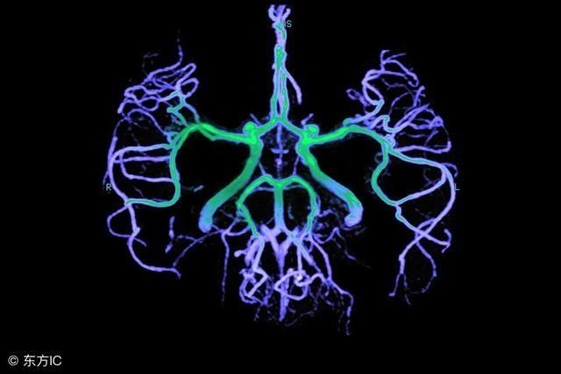


定义解析
……其效用主要通过物理等方式获得，不是通过药理学、免疫学或者代谢的方式获得，或者虽然有这些方式参与但是只起辅助作用；……
医疗器械
药物
* 来源：《医疗器械监督管理条例》

Slide 9

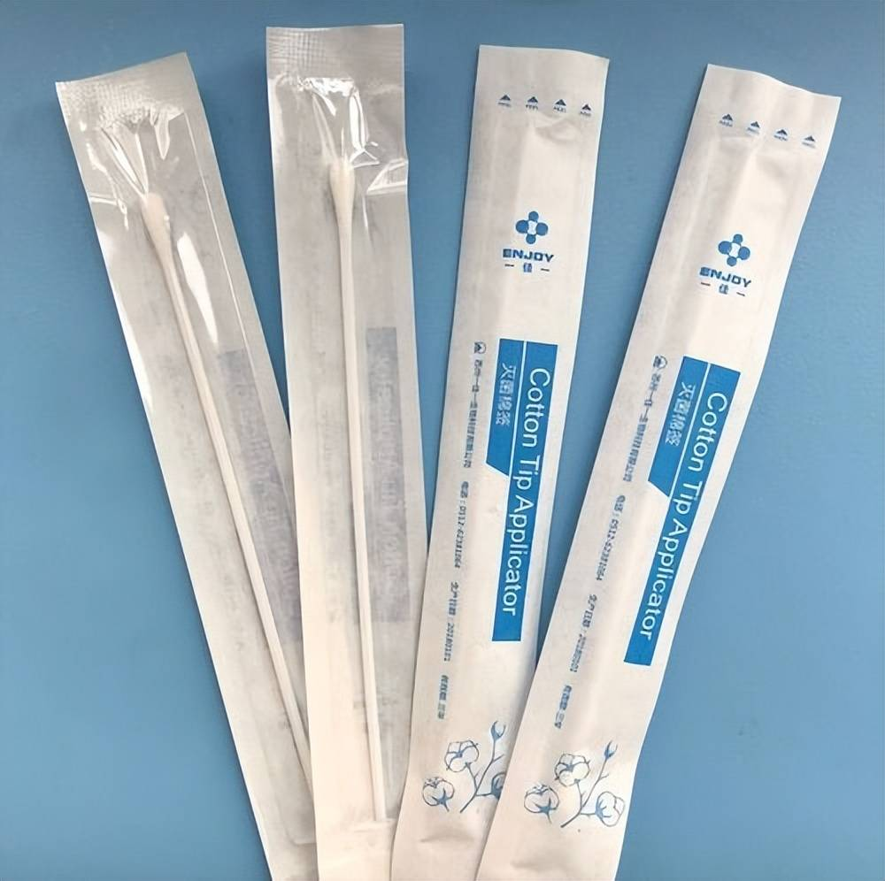
定义解析
其目的是：
（一）疾病的诊断、预防、监护、治疗或者缓解；
（二）损伤的诊断、监护、治疗、缓解或者功能补偿；
（三）生理结构或者生理过程的检验、替代、调节或者支持；
（四）生命的支持或者维持；
（五）妊娠控制；
（六）通过对来自人体的样本进行检查，为医疗或者诊断目的提供信息。
棉签
医用棉签
* 来源：《医疗器械监督管理条例》

Slide 10
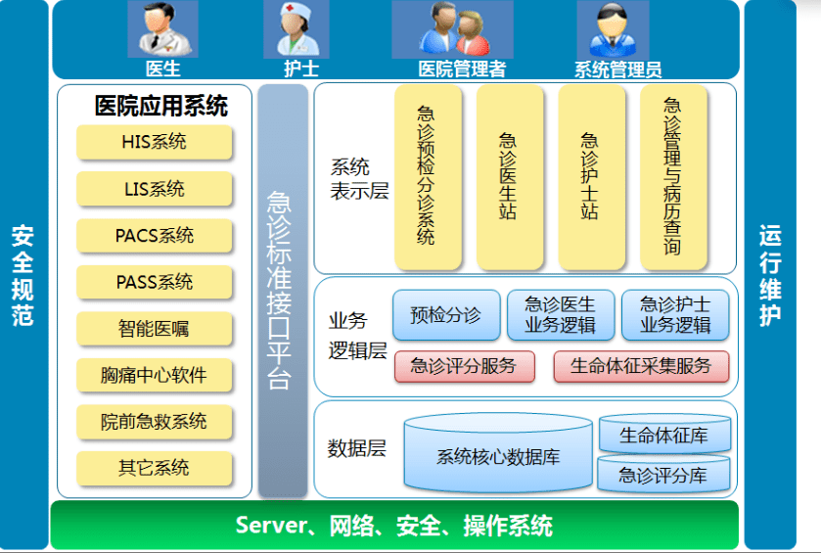
举例分析1——医院信息管理系统
医院信息系统是指利用计算机软硬件技术和网络通信技术等现代化手段，对医院及其所属各部门的人流、物流、财流进行综合管理，对在医疗活动各阶段产生的数据进行采集、存储、处理、提取、传输、汇总，加工形成各种信息，从而为医院的整体运行提供全面的自动化管理及各种服务的信息系统。
分析：从监管范围角度可分为医疗器械功能和非医疗器械功能，其中医疗器械功能是指可用作医疗器械界定依据的软件功能，如医学图像、生理参数、体外诊断等数据的测量、处理、模型计算、分析等功能；反之即为非医疗器械功能，如收费计价、行政办公等功能，不属于监管对象；实现医疗器械功能所必需的患者信息管理功能属于医疗器械功能。二者尽量通过模块化设计予以拆分，若在技术上无法拆分需将非医疗器械功能作为医疗器械软件的组成部分予以整体考虑。^{[1]}
* 来源：[1] 医疗器械软件注册审查指导原则（2022年修订版）；[2] 医学图像存储传输软件（PACS）注册技术审查指导原则

Slide 11
举例分析1——医院信息管理系统
医学图像存储传输软件（PACS系统），即在医学图像获取之后提供存储、传输、显示、处理等功能中一个或多个功能的软件，其中处理功能包括简单处理功能（如窗宽窗位、平移、缩放、注释等不改变原始图像的功能）和复杂处理功能（如滤波增强、三维重建、配准融合等改变原始图像的功能），属于第二类医疗器械。^{[2]}
医院信息系统是指利用计算机软硬件技术和网络通信技术等现代化手段，对医院及其所属各部门的人流、物流、财流进行综合管理，对在医疗活动各阶段产生的数据进行采集、存储、处理、提取、传输、汇总，加工形成各种信息，从而为医院的整体运行提供全面的自动化管理及各种服务的信息系统。
分析：从监管范围角度可分为医疗器械功能和非医疗器械功能，其中医疗器械功能是指可用作医疗器械界定依据的软件功能，如医学图像、生理参数、体外诊断等数据的测量、处理、模型计算、分析等功能；反之即为非医疗器械功能，如收费计价、行政办公等功能，不属于监管对象；实现医疗器械功能所必需的患者信息管理功能属于医疗器械功能。二者尽量通过模块化设计予以拆分，若在技术上无法拆分需将非医疗器械功能作为医疗器械软件的组成部分予以整体考虑。^{[1]}
* 来源：[1] 医疗器械软件注册审查指导原则（2022年修订版）；[2] 医学图像存储传输软件（PACS）注册技术审查指导原则

Slide 12
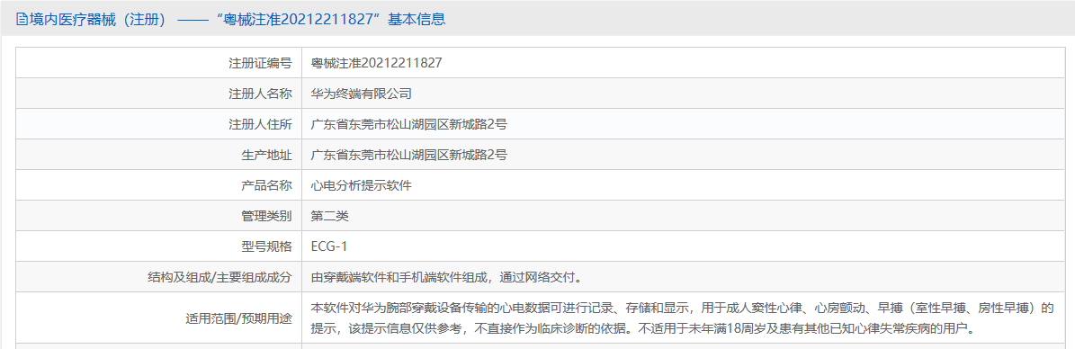
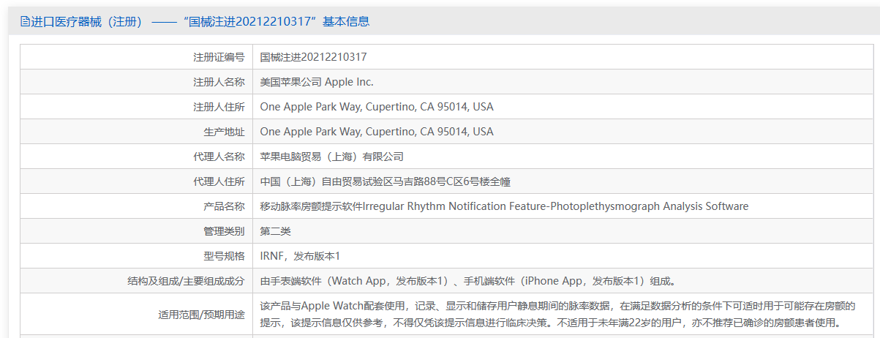
举例分析2——移动医疗器械
预期用途、目标人群、目的
预期用于疾病管理的、目标人群为医护人员和患者的、控制驱动医疗器械的、处理分析监测医疗数据/图像的移动计算设备或软件具有医疗目的，属于移动医疗器械。
预期用于辅助医生进行疾病诊断、治疗等移动计算设备或软件属于移动医疗器械，
预期用于患者康复训练、肥胖症治疗、自闭症治疗等移动计算设备或软件属于移动医疗器械
预期用于健康人群锻炼健身、体重控制、生活方式记录等移动计算设备或软件不属于移动医疗器械。
* 来源：移动医疗器械注册技术审查指导原则（2017年第222号）

Slide 13
举例分析3——移动医疗器械
“移动计算终端”是指供个人使用的移动计算技术产品终端，包括通用（商业现成）终端和专用（自制医用）终端，使用形式可以分为手持式（如平板计算机、便携式计算机、智能手机等）、穿戴式（如智能眼镜、智能手表等）和混合式（手持式与穿戴式相结合）。
移动医疗器械是指采用无创“移动计算终端”实现一项或多项医疗用途的设备和/或软件。
举例：
产品名称：移动心电图房颤提示软件ECG App
注册人：美国苹果公司 Apple Inc.
预期用途：与Apple Watch配套使用，记录、显示和储存与导联I心电图类似的单通道心电图，用于房颤(AFib)或窦性心律的提示，该提示信息仅供参考，不得仅凭该提示信息进行临床决策。不适用于未年满22岁的用户，亦不推荐患有其他已知心律失常疾病的用户使用。
移动医疗器械含有医疗器械软件或本身即为独立软件，不含医疗器械软件的可移动、可穿戴医疗器械不属于移动医疗器械。
* 来源：移动医疗器械注册技术审查指导原则（2017年第222号）

Slide 14









举例分析3——移动医疗器械
移动医疗设备
移动独立软件
移动医疗附件
医疗器械
软件
移动APP

Slide 15



了解我的产品
明确产品的预期用途是关键！
清楚地说明一般用途或功能
进一步描述:
  产品将诊断、治愈、减轻、治疗或预防的疾病或状况
  预期患者人群
例子：甲型流感病毒抗原检测试剂（胶体金法）
本产品用于定性检测人鼻咽拭子和口咽拭子样本中的甲型流感病毒抗原。
预期用途
健康管理/疾病管理
目标人群
健康人群/医护人员或患者
目的
具有/不具有医疗目的

Slide 16
医疗器械相关法律法规结构介绍
宪法和
基本法
部门规章
规范性文件及地方性法规
一般法律
行政法规
全国人大
国家机关
各省/市、自治区、直辖市
国务院
全国人大常委会
国务院各部、委、办、局
法律：是全国人大及其常委会制定的，效力最高，其名称常是《XX法》。
行政法规：国家最高行政机关，即国务院所制定的规范性文件，效力次于法律，其名称常常是《XX条例》，《XX办法》，《XX规定》等。
部门规章：国务院各部门等制定的规范性文件。
地方性法规和规章：地方立法机关规定的规范性文件。
基本原则：上位法效力大于下位法；新法优于旧法；特别法优于一般法。发生无法判断其效力时，按照《立法法》的规定，由各有权部门裁决。

Slide 17
医疗器械相关法律法规结构介绍
国务院各部、委、办、局
国家机关
各省/市、自治区、直辖市
国务院
部门规章
行政法规
规范性文件及地方性法规
工作文件：
公告、通告、通知、函
医疗器械监督管理条例
医疗器械注册与备案管理办法
国家药监局关于发布YY 0499-2023《麻醉和呼吸设备 气管插管用喉镜》等20项医疗器械行业标准的公告
体外诊断试剂注册与备案管理办法
国家药品监督管理局关于GB 9706.1-2020及配套并列标准、专用标准实施有关工作的通告
医疗器械经营监督管理办法
……
医疗器械生产监督管理办法

Slide 18
医疗器械法规改革情况介绍
2000年
2014年
2017年
2021年
医疗器械监督管理条例
全面修订
部分修订
新版发布
2004年
2022年
医疗器械
注册管理办法
医疗器械注册管理办法
医疗器械注册与备案管理办法
2007年
体外诊断试剂注册管理办法（试行）
体外诊断试剂注册管理办法
体外诊断试剂注册与备案管理办法

Slide 19

医疗器械产品注册
医疗器械注册程序是医疗器械上市申报途径之一
适用于第二类、第三类医疗器械
相关法规：
  《医疗器械监督管理条例》第二章
  《医疗器械注册与备案管理办法》
  《体外诊断试剂注册与备案管理办法》
产品注册完成后，需要继续完成器械企业资质办理（生产/经营）
医疗器械注册与备案管理办法
第三条
医疗器械注册是指医疗器械注册申请人（以下简称申请人）依照法定程序和要求提出医疗器械注册申请，药品监督管理部门依据法律法规，基于科学认知，进行安全性、有效性和质量可控性等审查，决定是否同意其申请的活动。
* 来源：《医疗器械注册与备案管理办法》

Slide 20
医疗器械产品注册
第五十二条 申请人应当在完成支持医疗器械注册的安全性、有效性研究，做好接受质量管理体系核查的准备后，提出医疗器械注册申请，并按照相关要求，通过在线注册申请等途径向药品监督管理部门提交下列注册申请资料：
（一）产品风险分析资料；
（二）产品技术要求；
（三）产品检验报告；
（四）临床评价资料；
（五）产品说明书以及标签样稿；
（六）与产品研制、生产有关的质量管理体系文件；
（七）证明产品安全、有效所需的其他资料。
产品研制
临床评价
注册体系核查
产品注册
* 来源：《医疗器械注册与备案管理办法》

Slide 21
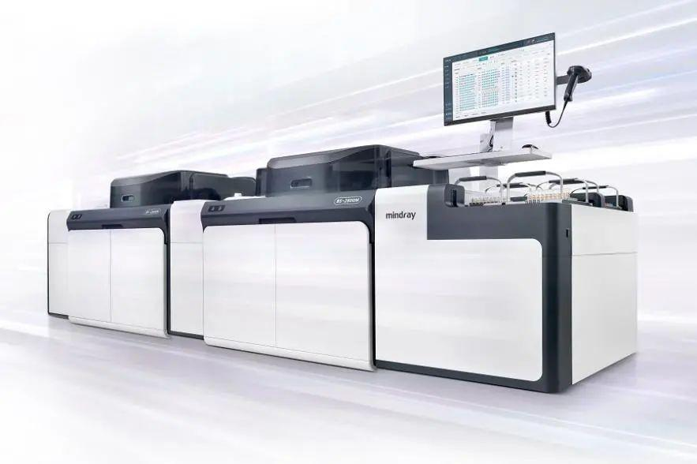
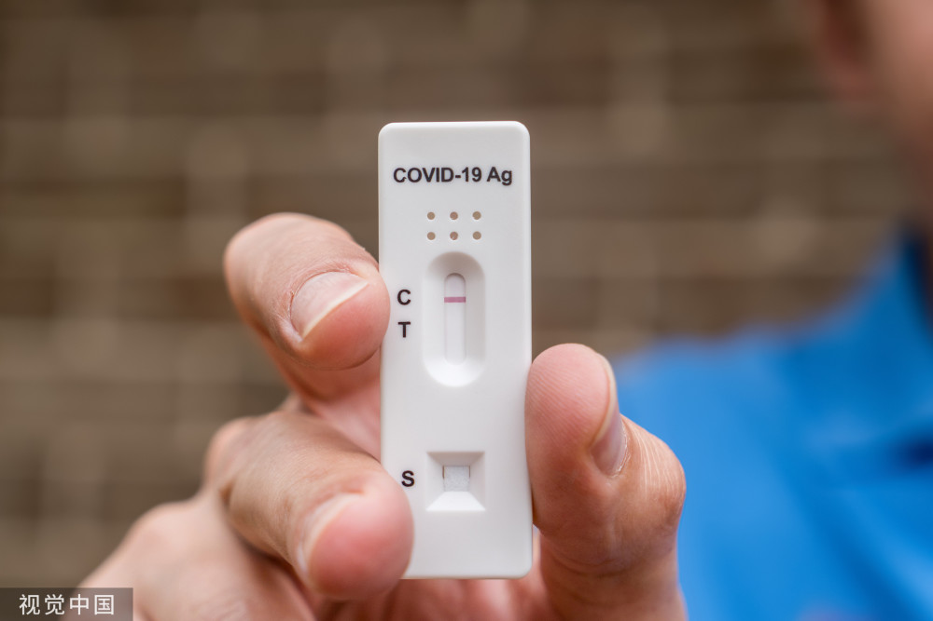
体外诊断试剂（In Vitro Diagnostics, IVD）
体外诊断试剂，是指在疾病的预测、预防、诊断、治疗监测、预后观察和健康状态评价的过程中，用于人体样本体外检测的试剂、试剂盒、校准品、质控品等产品，可以单独使用，也可以与仪器、器具、设备或者系统组合使用。
按药品管理的体外诊断试剂：
血源筛查的体外诊断试剂
采用放射性核素标记的体外诊断试剂
* 来源：《体外诊断试剂注册与备案管理办法》
Notes:
w

Slide 22
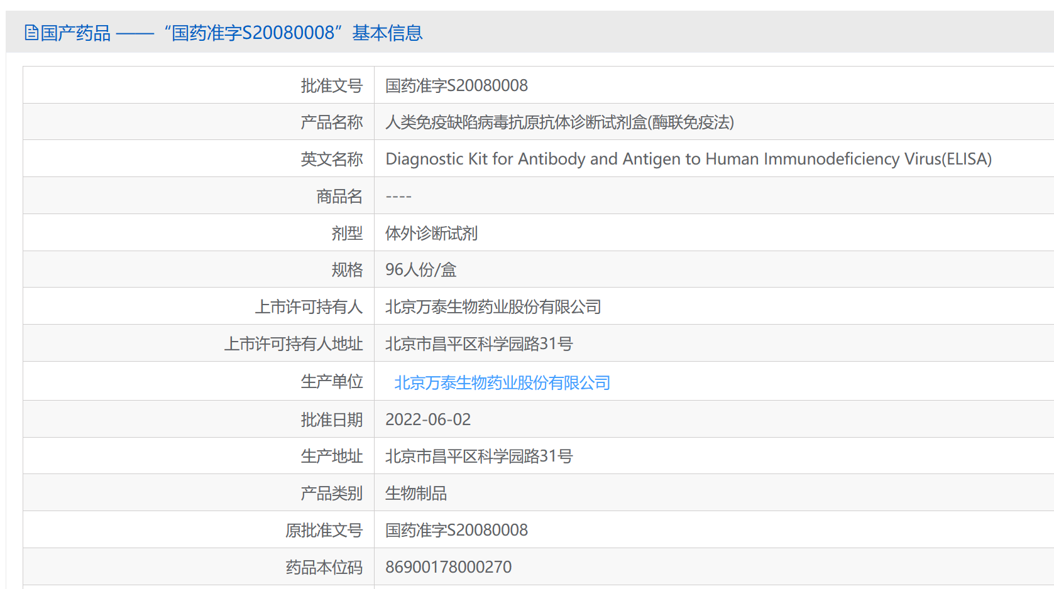
体外诊断试剂（In Vitro Diagnostics, IVD）
体外诊断试剂，是指在疾病的预测、预防、诊断、治疗监测、预后观察和健康状态评价的过程中，用于人体样本体外检测的试剂、试剂盒、校准品、质控品等产品，可以单独使用，也可以与仪器、器具、设备或者系统组合使用。
按药品管理的体外诊断试剂：
血源筛查的体外诊断试剂
采用放射性核素标记的体外诊断试剂
* 来源：《体外诊断试剂注册与备案管理办法》
Notes:
w

Slide 23
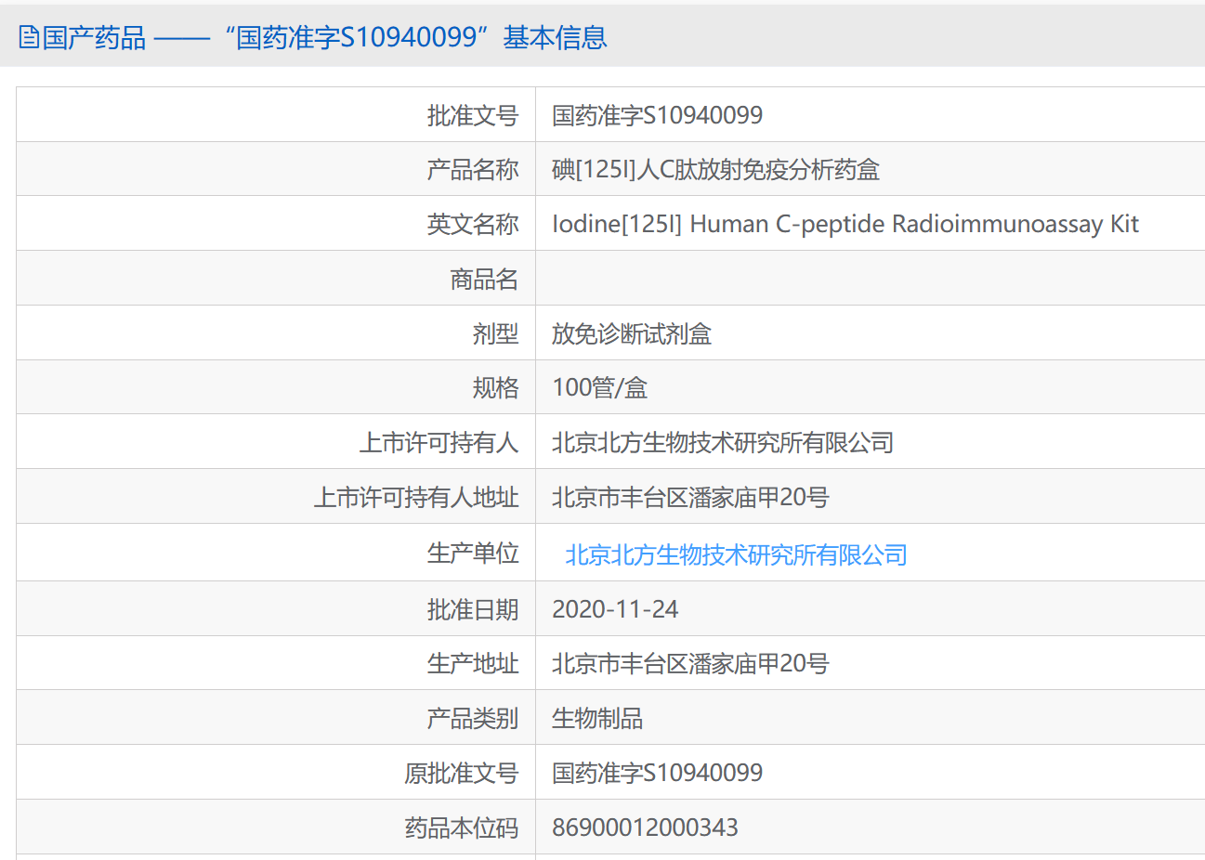
体外诊断试剂（In Vitro Diagnostics, IVD）
体外诊断试剂，是指在疾病的预测、预防、诊断、治疗监测、预后观察和健康状态评价的过程中，用于人体样本体外检测的试剂、试剂盒、校准品、质控品等产品，可以单独使用，也可以与仪器、器具、设备或者系统组合使用。
按药品管理的体外诊断试剂：
血源筛查的体外诊断试剂
采用放射性核素标记的体外诊断试剂
* 来源：《体外诊断试剂注册与备案管理办法》
Notes:
w

Slide 24
体外诊断试剂产品注册
第五十一条 申请人应当在完成支持体外诊断试剂注册的安全性、有效性研究，做好接受质量管理体系核查的准备后，提出体外诊断试剂注册申请，并按照相关要求，通过在线注册申请等途径向药品监督管理部门提交下列注册申请资料：
（一）产品风险分析资料；
（二）产品技术要求；
（三）产品检验报告；
（四）临床评价资料；
（五）产品说明书以及标签样稿；
（六）与产品研制、生产有关的质量管理体系文件；
（七）证明产品安全、有效所需的其他资料。
产品研制
临床评价
注册体系核查
产品注册
* 来源：《医疗器械注册与备案管理办法》

Slide 25
药械组合
药品
医疗器械
药械组合产品系指由药品与医疗器械共同组成，并作为一个单一实体生产的医疗产品。
以药品作用为主的药械组合产品，应当按照药品有关要求申报注册；以医疗器械作用为主的药械组合产品，应当按照医疗器械有关要求申报注册。
国家药品监督管理局药品审评中心与医疗器械技术审评中心建立协调机制。双方分别对相应部分的安全性、有效性及质量可控性出具审评报告，并明确审评结论，由牵头单位进行汇总并做出总体评价后转入NMPA相应业务司进行行政审批。
举例：带药球囊扩张导管、载药导尿管
* 来源：《国家药监局关于药械组合产品注册有关事宜的通告》
Notes:
后转入国家药品监督管理局相应业务司进行行政审批。

Slide 26
1.2 医疗器械分类与申报途径

Slide 27

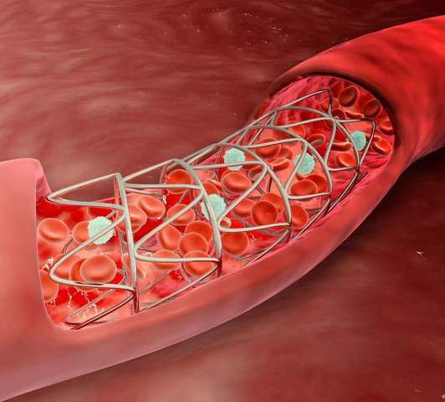
医疗器械分类
国家对医疗器械按照风险程度实行分类管理。
医用听诊器
灭菌棉签
冠状动脉支架
类别 | 第一类 | 第二类 | 第三类
风险等级 | 风险程度低 | 具有中度风险 | 具有较高风险
管理措施 | 实行常规管理 | 需要严格控制管理 | 需要采取特别措施严格控制管理

Slide 28
医疗器械分类与申报途径
类别 | 第一类 | 第二类 | 第三类
风险等级 | 风险程度低 | 具有中度风险 | 具有较高风险
管理措施 | 实行常规管理 | 需要严格控制管理 | 需要采取特别措施严格控制管理
注册 | 国产 | 市（市场局）备案 | 省（药监局）注册 | 国家（药监局）注册
 | 进口 | 国家（药监局）注册（一类备案）
* 来源：《医疗器械监督管理条例》

Slide 29
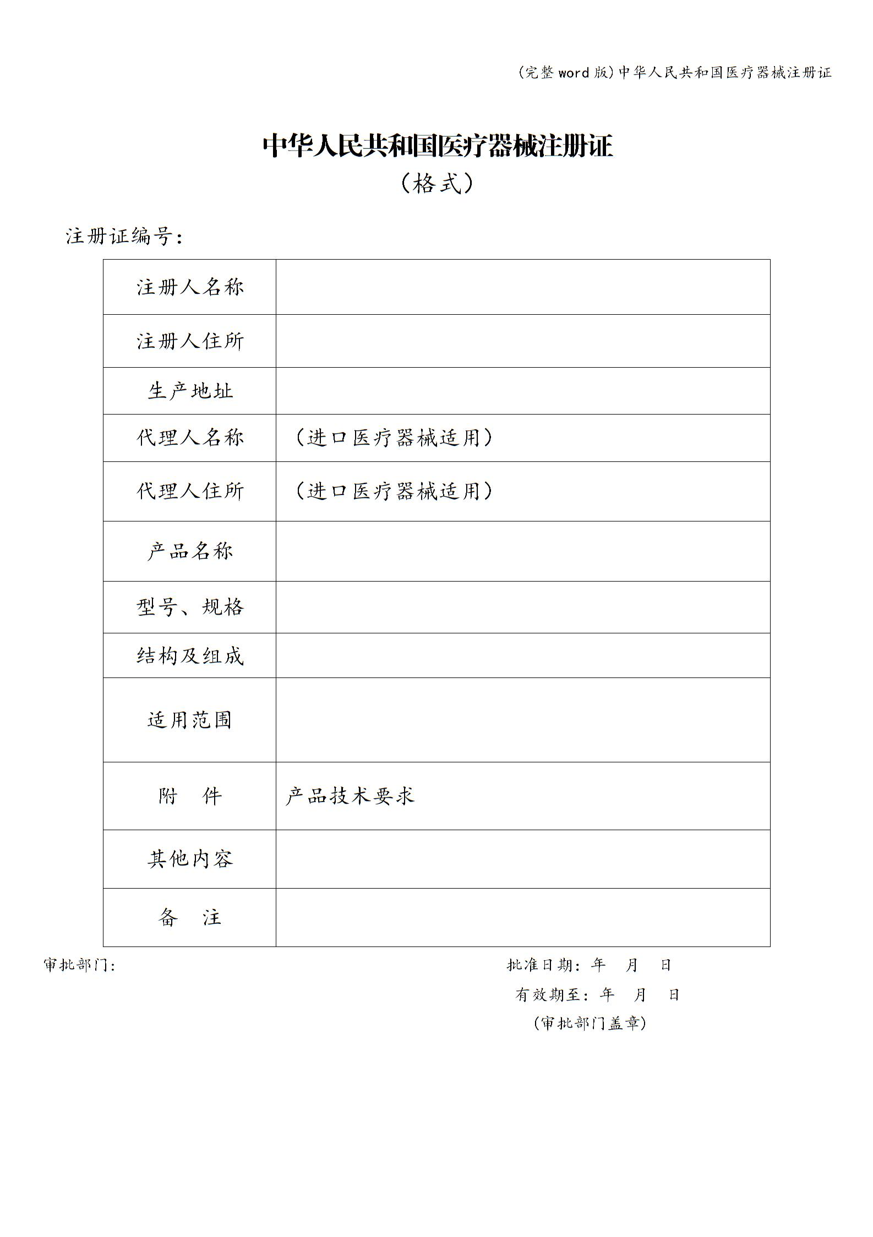
医疗器械注册证编号
第一百一十五条 医疗器械注册证格式由国家药品监督管理局统一制定。
注册证编号的编排方式为：
×1械注×2××××3×4××5××××6。其中：
×1为注册审批部门所在地的简称：境内第三类医疗器械、进口第二类、第三类医疗器械为“国”字；境内第二类医疗器械为注册审批部门所在地省、自治区、直辖市简称；
×2为注册形式：“准”字适用于境内医疗器械；“进”字适用于进口医疗器械；“许”字适用于香港、澳门、台湾地区的医疗器械；
××××3为首次注册年份；
×4为产品管理类别；
××5为产品分类编码；
××××6为首次注册流水号。
延续注册的，××××3和××××6数字不变。产品管理类别调整的，应当重新编号。
* 来源：《医疗器械注册与备案管理办法》

Slide 30
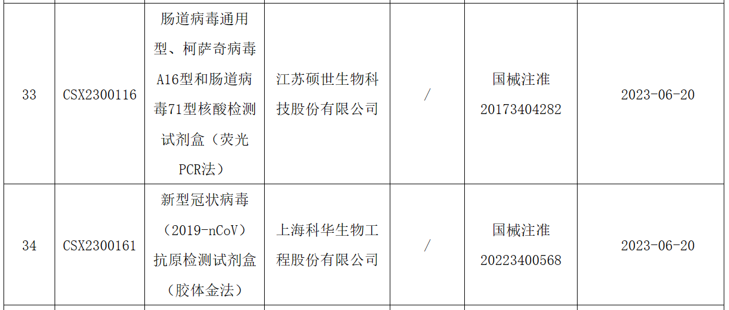
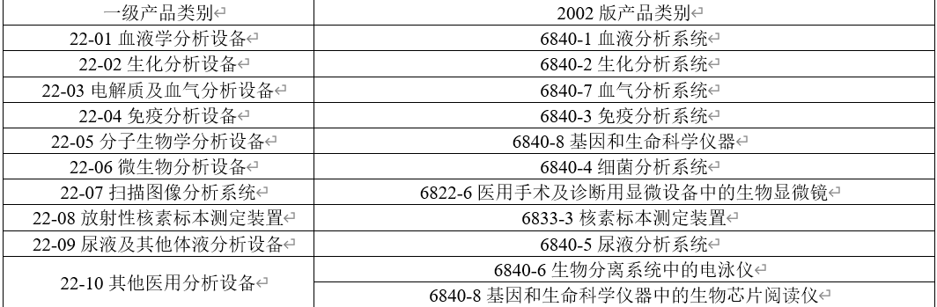
医疗器械注册证编号（举例）
注册证编号的编排方式：
×1械注×2××××3×4××5××××6
国 械注 准 2022 3 40 0568
产品名称：新型冠状病毒（2019-nCoV）抗原检测试剂盒（胶体金法）
申请人：上海科华生物工程股份有限公司
注册证编号：国械注准20223400568
* 来源：国家药监局2023年06月25日医疗器械批准证明文件送达信息发布

Slide 31
医疗器械分类的判定途径
1. 网页查询
进入国家药监局网站——点击医疗器械标题栏——点击企业查询——点击医疗器械分类目录。
2. 文件查询
下载《医疗器械分类规则》《医疗器械分类目录》《体外诊断试剂分类规则》《体外诊断试剂分类子目录（2013版）》和《第一类医疗器械产品目录》等相关文件进行查询。
3. 申请分类界定
境内产品向当地省局提交申请，进口产品向医疗器械标准管理研究所提交申请。
4. 同第三类申报
可直接按第三类医疗器械产品申报，器审中心根据申报产品的实际情况判定类别。
5. 创新/优先/药械组合
属于创新、优先或药械组合的产品在办理进入相应流程后，可随即进行产品类别判定。

Slide 32
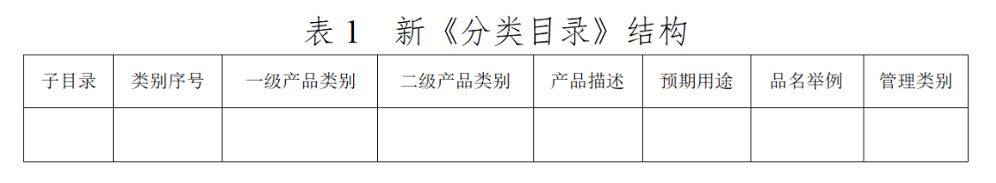
医疗器械分类目录
国务院药品监督管理部门负责制定医疗器械的分类规则和分类目录，并根据医疗器械生产、经营、使用情况，及时对医疗器械的风险变化进行分析、评价，对分类规则和分类目录进行调整。
目录中的“产品描述”和“预期用途”，是对一类产品共性内容的基本描述，用于指导具体产品所属类别的综合判定；列举的品名举例为符合《医疗器械通用名称命名规则》的规范性、代表性名称。
* 来源：《医疗器械分类目录》
Notes:
降低了上市时间长、产品成熟度高的部分医疗器械产品的管理类别

Slide 33
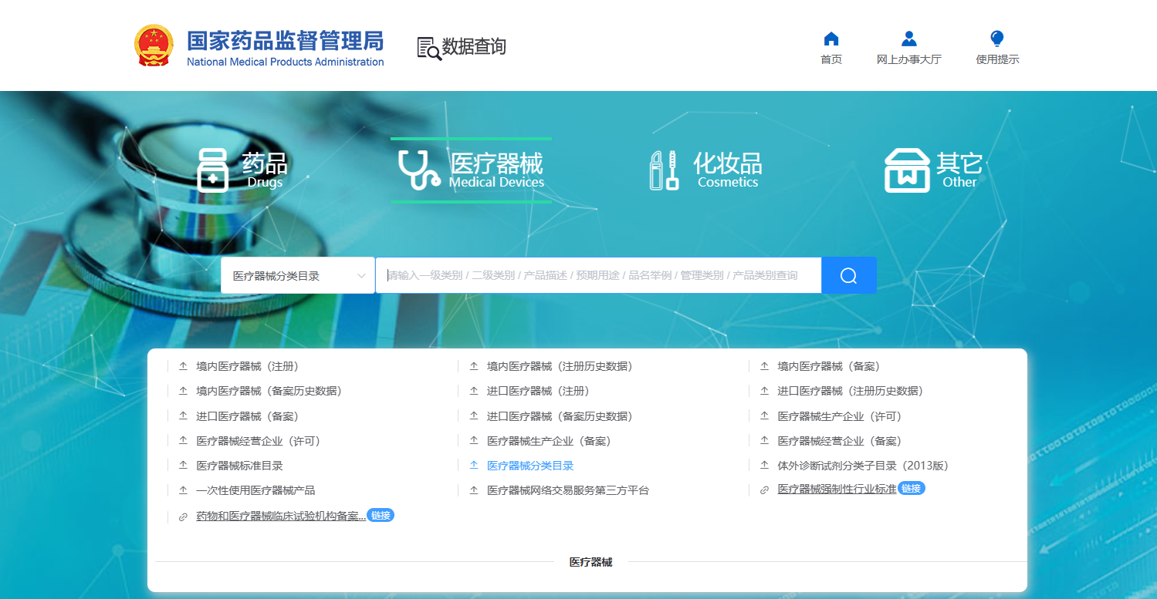
医疗器械分类目录——数据查询
网址：https://www.nmpa.gov.cn/datasearch/home-index.html?itemId=2c9ba384759c957701759cd6a12803bc#category=ylqx

Slide 34
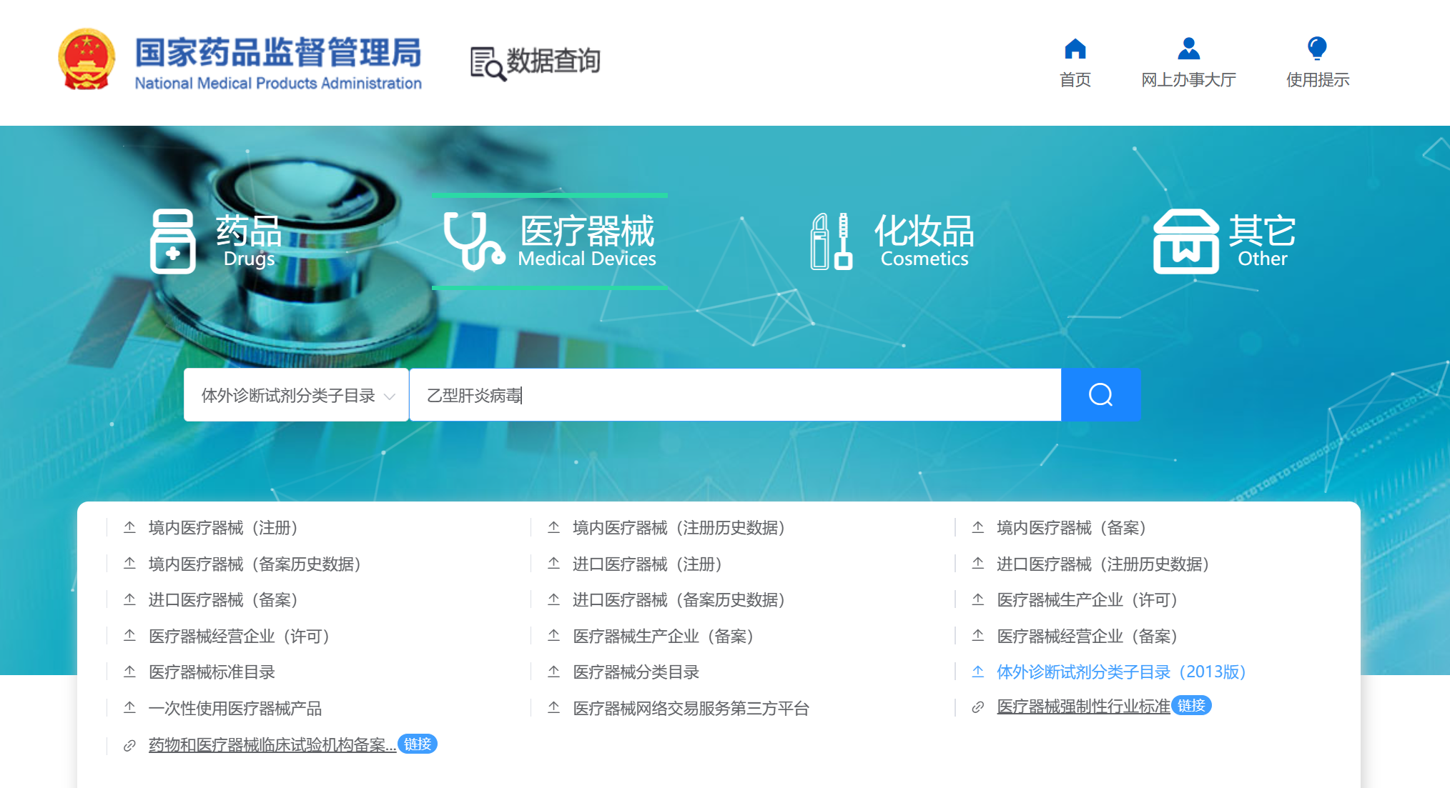
医疗器械分类目录——数据查询（举例）
网址：https://www.nmpa.gov.cn/datasearch/home-index.html?itemId=2c9ba384759c957701759cd6a12803bc#category=ylqx

Slide 35
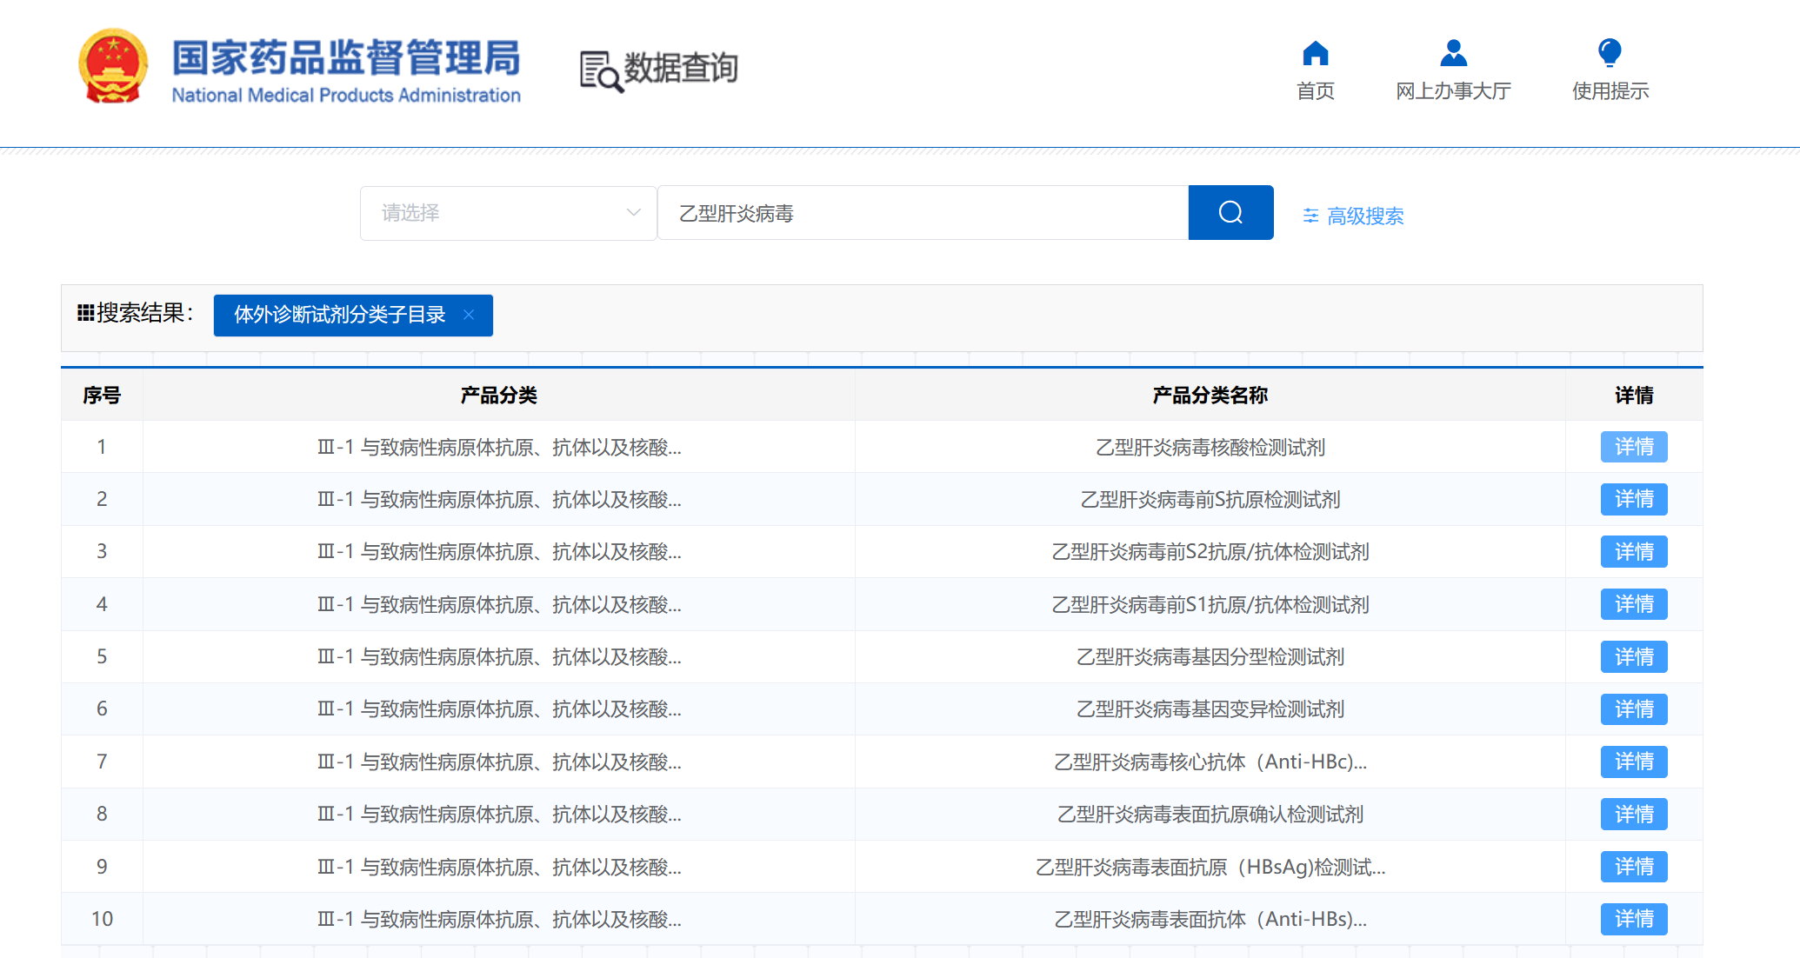
医疗器械分类目录——数据查询（举例）
网址：https://www.nmpa.gov.cn/datasearch/home-index.html?itemId=2c9ba384759c957701759cd6a12803bc#category=ylqx

Slide 36
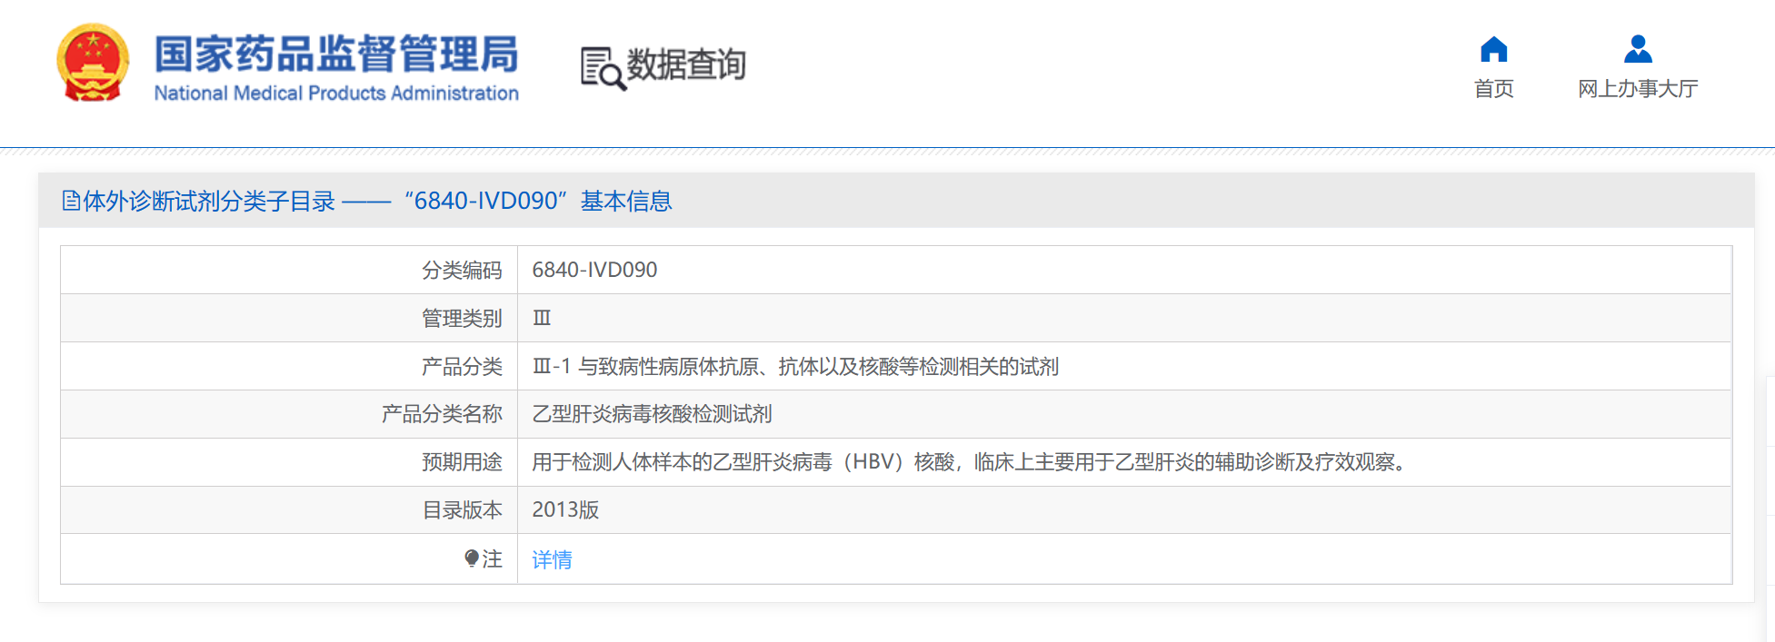
医疗器械分类目录——数据查询（举例）
网址：https://www.nmpa.gov.cn/datasearch/home-index.html?itemId=2c9ba384759c957701759cd6a12803bc#category=ylqx

Slide 37
如果无法确认自己的产品类别是哪一类，那该怎么办？
申请“医疗器械分类界定”
境内产品向当地省局提交申请，进口产品向医疗器械标准管理研究所提交申请。

Slide 38
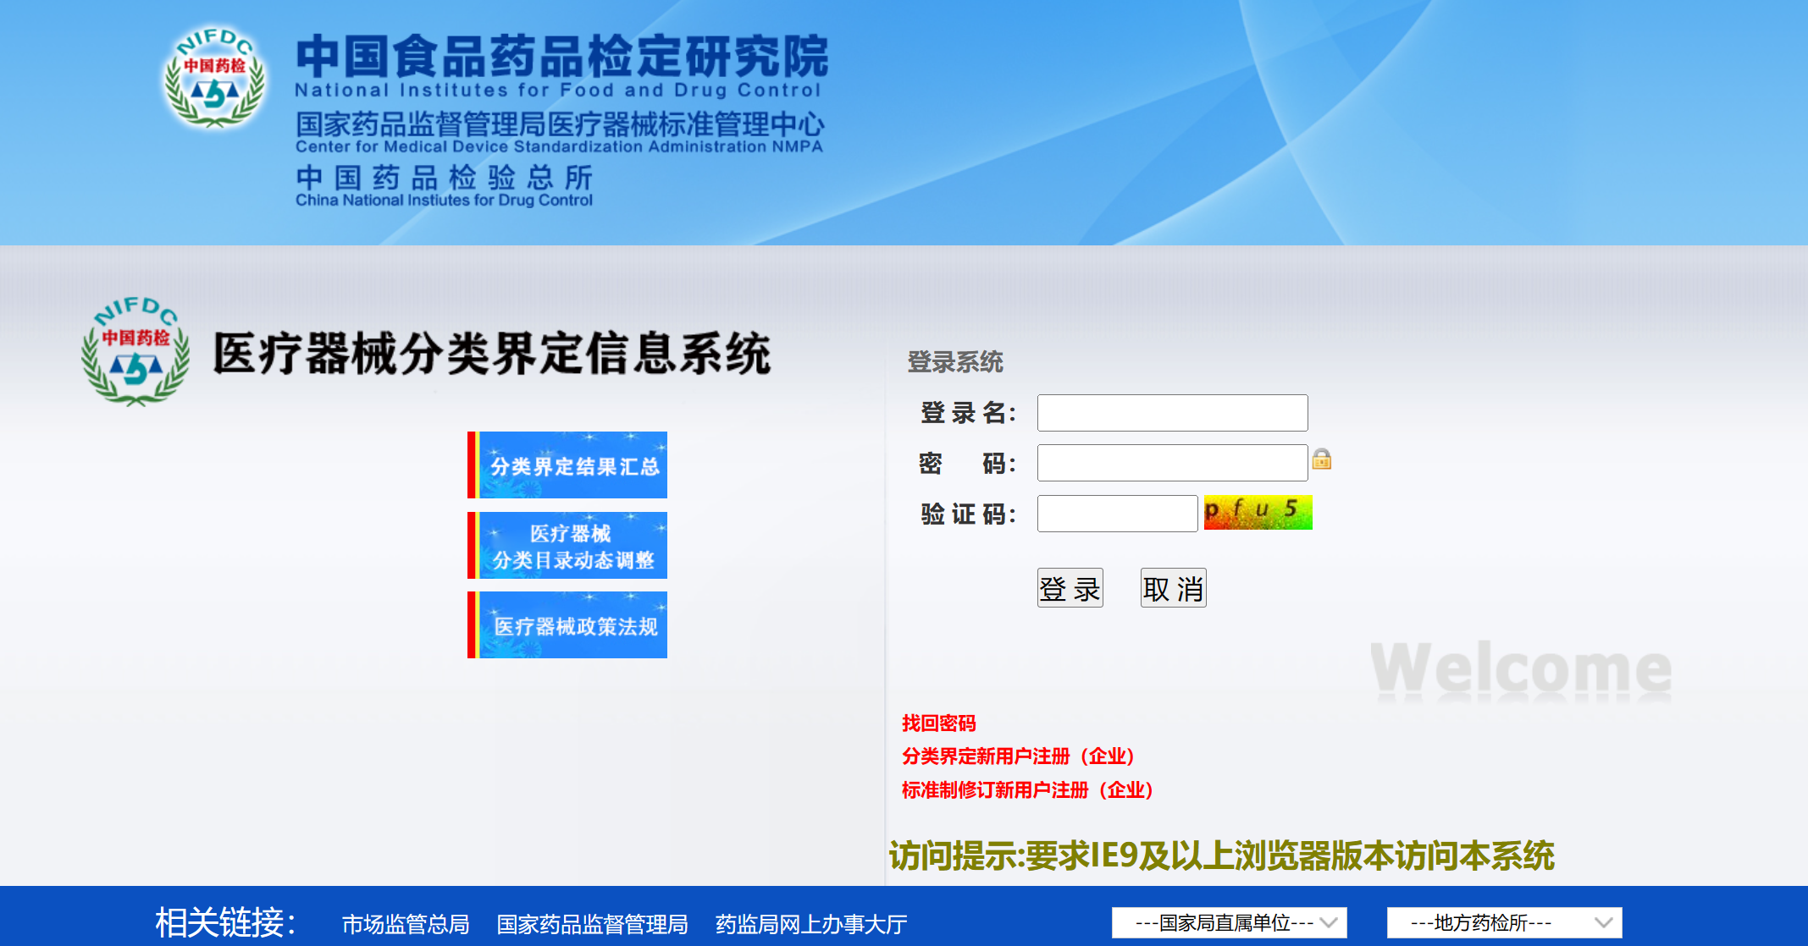
医疗器械分类界定
网址：https://www.nmpa.gov.cn/datasearch/home-index.html?itemId=2c9ba384759c957701759cd6a12803bc#category=ylqx

Slide 39
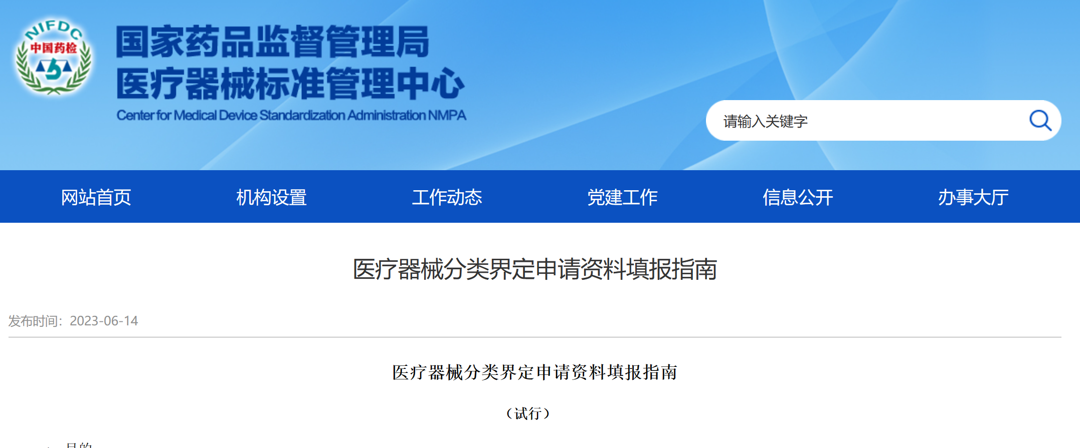
医疗器械分类界定
收费情况：不收费
办理方式：线上办理
申报途径：申请人登陆“中国食品药品检定研究院（国家药监局医疗器械标准管理中心）”网站（https://www.nifdc.org.cn），依次进入“办事大厅”——“医疗器械标准与分类管理”——“医疗器械分类界定信息系统”页面，在线提交申请资料。
申请材料：《医疗器械分类界定申请资料填报指南》（2023-06-14）
分类界定申请资料应根据产品实际填写，确保申请资料的合法、真实、准确、完整和可追溯。
填报资料时，关注资料齐全性、资料规范性以及资料一致性。
来源：医疗器械标准管理中心网站

Slide 40
医疗器械分类界定
注意！产品属性界定结果是基于申请人提供的资料得出，不代表对其产品安全性和有效性的认可，仅作为该产品申报注册的参考。
收费情况：不收费
办理方式：线上办理
申报途径：申请人登陆“中国食品药品检定研究院（国家药监局医疗器械标准管理中心）”网站（https://www.nifdc.org.cn），依次进入“办事大厅”——“医疗器械标准与分类管理”——“医疗器械分类界定信息系统”页面，在线提交申请资料。
申请材料：《医疗器械分类界定申请资料填报指南》（2023-06-14）
分类界定申请资料应根据产品实际填写，确保申请资料的合法、真实、准确、完整和可追溯。
填报资料时，关注资料齐全性、资料规范性以及资料一致性。
来源：医疗器械标准管理中心网站

Slide 41
1.3 何时需要进行医疗器械注册申请

Slide 42
什么时候需要做医疗器械注册申请？
首次注册
延续注册
医疗器械监督管理条例
第十三条 第一类医疗器械实行产品备案管理，第二类、第三类医疗器械实行产品注册管理。
医疗器械注册人、备案人应当加强医疗器械全生命周期质量管理，对研制、生产、经营、使用全过程中医疗器械的安全性、有效性依法承担责任。
第二十二条 医疗器械注册证有效期为5年。有效期届满需要延续注册的，应当在有效期届满6个月前向原注册部门提出延续注册的申请。
* 来源：《医疗器械监督管理条例》

Slide 43
什么时候需要做医疗器械注册申请？
变更注册
医疗器械注册与备案管理办法
第七十九条 注册人应当主动开展医疗器械上市后研究，对医疗器械的安全性、有效性和质量可控性进行进一步确认，加强对已上市医疗器械的持续管理。
已注册的第二类、第三类医疗器械产品，其设计、原材料、生产工艺、适用范围、使用方法等发生实质性变化，有可能影响该医疗器械安全、有效的，注册人应当向原注册部门申请办理变更注册手续；发生其他变化的，应当在变化之日起30日内向原注册部门备案。
注册证载明的产品名称、型号、规格、结构及组成、适用范围、产品技术要求、进口医疗器械的生产地址等，属于前款规定的需要办理变更注册的事项。注册人名称和住所、代理人名称和住所等，属于前款规定的需要备案的事项。境内医疗器械生产地址变更的，注册人应当在办理相应的生产许可变更后办理备案。
发生其他变化的，注册人应当按照质量管理体系要求做好相关工作，并按照规定向药品监督管理部门报告。
* 来源：《医疗器械注册与备案管理办法》

Slide 44
1.4 医疗器械注册程序分类及适用场景分析

Slide 45
医疗器械注册程序分类
医疗器械注册
特殊注册程序
产品注册程序
创新产品注册程序
优先注册程序
应急注册程序
* 来源：《医疗器械注册与备案管理办法》

Slide 46
医疗器械产品注册程序
首次注册
变更注册
延续注册
第五十二条 申请人应当在完成支持医疗器械注册的安全性、有效性研究，做好接受质量管理体系核查的准备后，提出医疗器械注册申请，并按照相关要求，通过在线注册申请等途径向药品监督管理部门提交下列注册申请资料：
（一）产品风险分析资料；
（二）产品技术要求；
（三）产品检验报告；
（四）临床评价资料；
（五）产品说明书以及标签样稿；
（六）与产品研制、生产有关的质量管理体系文件；
（七）证明产品安全、有效所需的其他资料。
* 来源：《医疗器械注册与备案管理办法》

Slide 47
特殊注册程序——创新产品注册程序
申请
初审
受理
审查
结论
参考《编写指南》
境内申请人/境外申请人
进行形式审查
预审
专家审查及确认
拟同意/不同意
第六十八条 符合下列要求的医疗器械，申请人可以申请适用创新产品注册程序：
（一）申请人通过其主导的技术创新活动，在中国依法拥有产品核心技术发明专利权，或者依法通过受让取得在中国发明专利权或其使用权，且申请适用创新产品注册程序的时间在专利授权公告日起5年内；或者核心技术发明专利的申请已由国务院专利行政部门公开，并由国家知识产权局专利检索咨询中心出具检索报告，载明产品核心技术方案具备新颖性和创造性；
（二）申请人已完成产品的前期研究并具有基本定型产品，研究过程真实和受控，研究数据完整和可溯源；
（三）产品主要工作原理或者作用机理为国内首创，产品性能或者安全性与同类产品比较有根本性改进，技术上处于国际领先水平，且具有显著的临床应用价值。
* 来源：《医疗器械注册与备案管理办法》

Slide 48
特殊注册程序——优先注册程序
第七十三条 满足下列情形之一的医疗器械，可以申请适用优先注册程序：
（一）诊断或者治疗罕见病、恶性肿瘤且具有明显临床优势，诊断或者治疗老年人特有和多发疾病且目前尚无有效诊断或者治疗手段，专用于儿童且具有明显临床优势，或者临床急需且在我国尚无同品种产品获准注册的医疗器械；
（二）列入国家科技重大专项或者国家重点研发计划的医疗器械；
（三）国家药品监督管理局规定的其他可以适用优先注册程序的医疗器械。
申报
受理
专家审核
中心审核
公示
* 来源：《医疗器械注册与备案管理办法》

Slide 49

特殊注册程序——应急注册程序
第七十六条 国家药品监督管理局可以依法对突发公共卫生事件应急所需且在我国境内尚无同类产品上市，或者虽在我国境内已有同类产品上市但产品供应不能满足突发公共卫生事件应急处理需要的医疗器械实施应急注册。
第七十七条 申请适用应急注册程序的，申请人应当向国家药品监督管理局提出应急注册申请。符合条件的，纳入应急注册程序。
第七十八条 对实施应急注册的医疗器械注册申请，国家药品监督管理局按照统一指挥、早期介入、随到随审、科学审批的要求办理，并行开展医疗器械产品检验、体系核查、技术审评等工作。
例子：新型冠状病毒检测试剂
* 来源：《医疗器械注册与备案管理办法》

Slide 50
2. 医疗器械注册需要提交的资料及注意事项

Slide 51
章节目标
2.1 注册申报提交材料的法规依据
2.2 各项注册申报材料及相关注意事项
2.3 不同临床评价途径的选择
2.4 同品种临床评价路径资料证据分析
2.5 免于临床评价路径资料证据分析

Slide 52
2.1 注册申报提交材料准备的法规依据

Slide 53
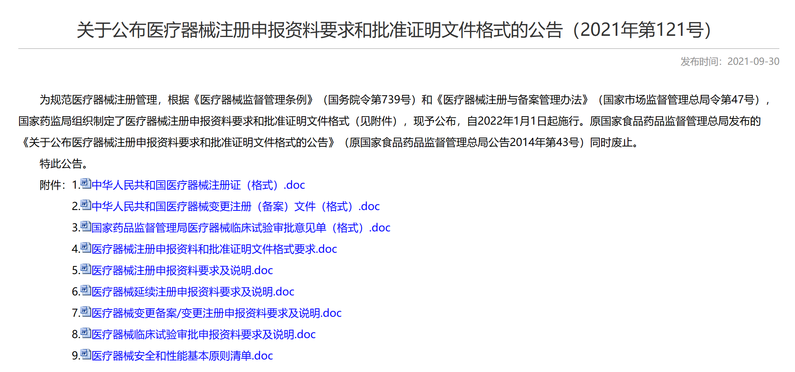
医疗器械注册申报资料要求和批准证明文件格式
* 来源：《关于公布医疗器械注册申报资料要求和批准证明文件格式的公告（2021年第121号）》

Slide 54
医疗器械注册申报资料
申报资料一级标题 | 申报资料二级标题
1.监管信息 | 1.1章节目录 1.2申请表 1.3术语、缩写词列表 1.4产品列表 1.5关联文件 1.6申报前与监管机构的联系情况和沟通记录 1.7符合性声明
2.综述资料 | 2.1章节目录 2.2概述 2.3产品描述 2.4适用范围和禁忌证 2.5申报产品上市历史 2.6其他需说明的内容
3.非临床资料 | 3.1章节目录 3.2产品风险管理资料 3.3医疗器械安全和性能基本原则清单 3.4产品技术要求及检验报告 3.5研究资料 3.6非临床文献 3.7稳定性研究 3.8其他资料
申报资料一级标题 | 申报资料二级标题
4.临床评价资料 | 4.1章节目录 4.2临床评价资料 4.3其他资料
5.产品说明书和标签样稿 | 5.1章节目录 5.2产品说明书 5.3标签样稿 5.4其他资料
6.质量管理体系文件 | 6.1综述 6.2章节目录 6.3生产制造信息 6.4质量管理体系程序 6.5管理职责程序 6.6资源管理程序 6.7产品实现程序 6.8质量管理体系的测量、分析和改进程序 6.9其他质量体系程序信息 6.10质量管理体系核查文件
* 来源：《关于公布医疗器械注册申报资料要求和批准证明文件格式的公告（2021年第121号）》

Slide 55
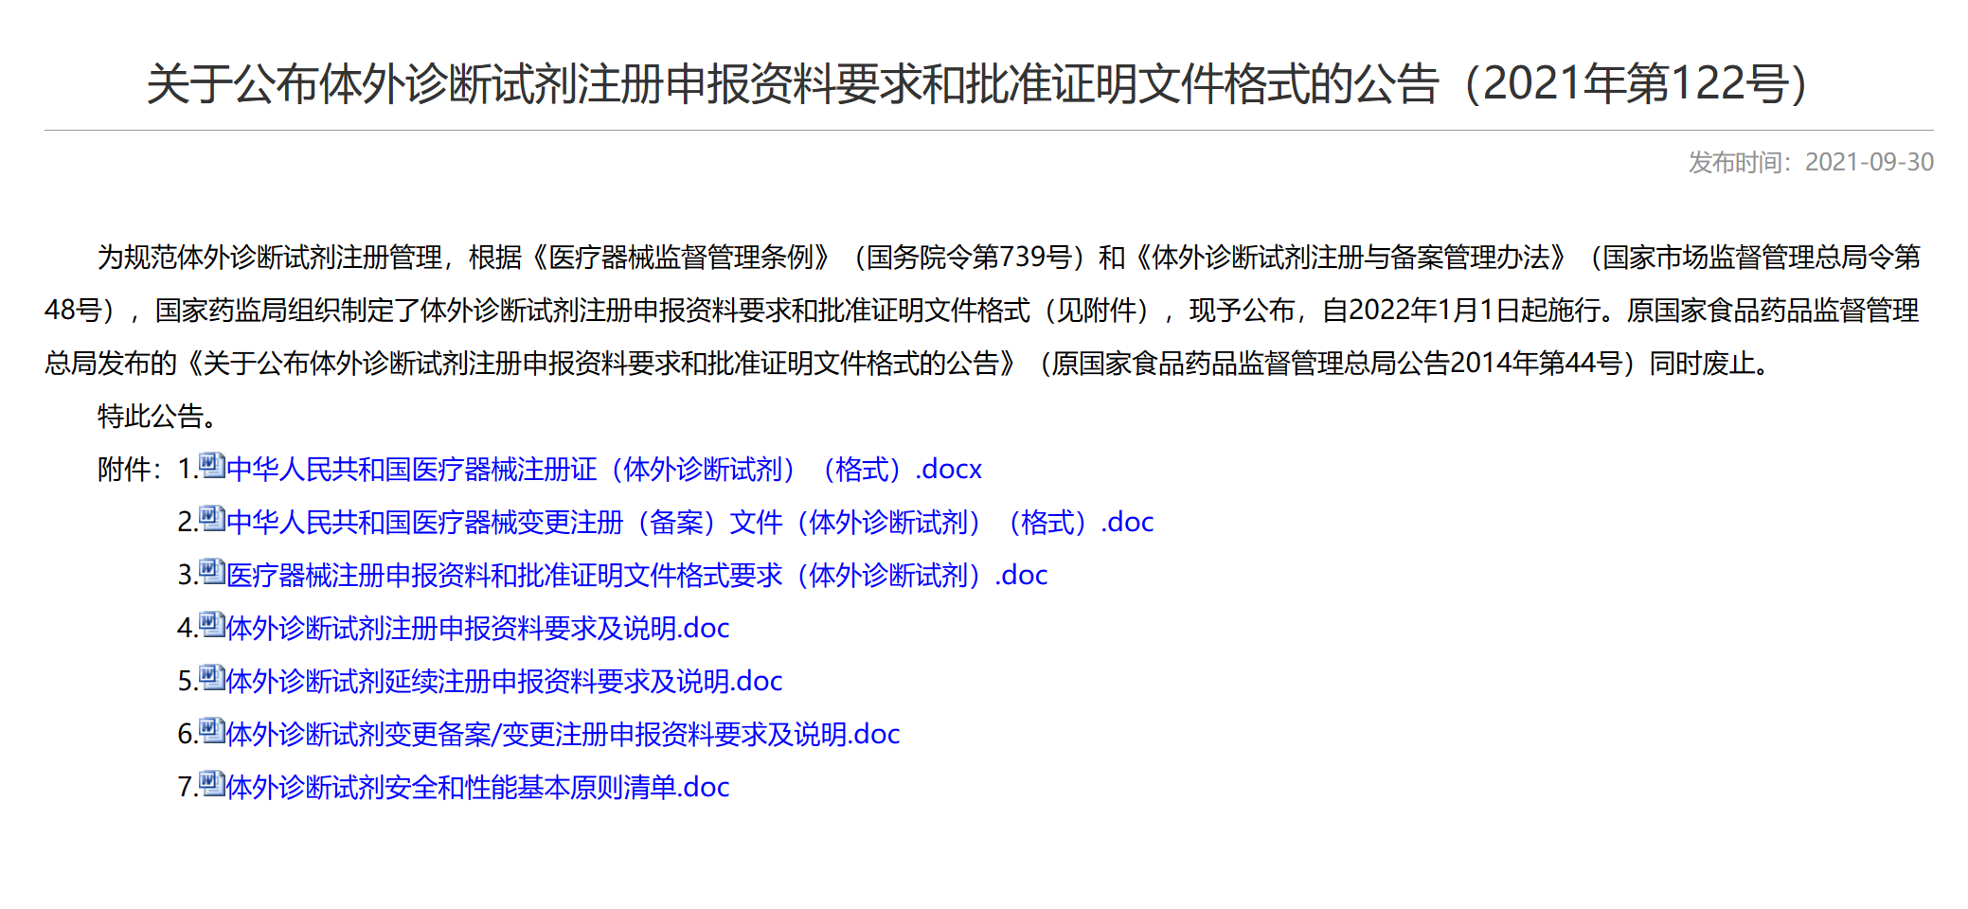
体外诊断试剂注册申报资料要求和批准证明文件格式
* 来源：《关于公布体外诊断试剂注册申报资料要求和批准证明文件格式的公告（2021年第122号）》

Slide 56
体外诊断试剂注册申报资料
申报资料一级标题 | 申报资料二级标题
1.监管信息 | 1.1章节目录 1.2申请表 1.3术语、缩写词列表 1.4产品列表 1.5关联文件 1.6申报前与监管机构的联系情况和沟通记录 1.7符合性声明
2.综述资料 | 2.1章节目录 2.2概述 2.3产品描述 2.4适用范围和禁忌证 2.5申报产品上市历史 2.6其他需说明的内容
3.非临床资料 | 3.1章节目录 3.2产品风险管理资料 3.3体外诊断试剂安全和性能基本原则清单 3.4产品技术要求及检验报告 3.5分析性能研究 3.6稳定性研究 3.7阳性判断值或参考区间研究 3.8其他资料
申报资料一级标题 | 申报资料二级标题
4.临床评价资料 | 4.1章节目录 4.2临床评价资料
5.产品说明书和标签样稿 | 5.1章节目录 5.2产品说明书 5.3标签样稿 5.4其他资料
6.质量管理体系文件 | 6.1综述 6.2章节目录 6.3生产制造信息 6.4质量管理体系程序 6.5管理职责程序 6.6资源管理程序 6.7产品实现程序 6.8质量管理体系的测量、分析和改进程序 6.9其他质量体系程序信息 6.10质量管理体系核查文件
* 来源：《关于公布医疗器械注册申报资料要求和批准证明文件格式的公告（2021年第121号）》

Slide 57
2.2 各项注册申报材料及相关注意事项

Slide 58
综述材料——概述
1. 描述申报产品的通用名称及其确定依据。
2. 描述申报产品的管理类别，包括：所属分类子目录名称、一级产品类别、二级产品类别，管理类别，分类编码。
3. 描述申报产品适用范围。
4. 如适用，描述有关申报产品的背景信息概述或特别细节，如：申报产品的历史概述、历次提交的信息，与其他经批准上市产品的关系等。
申报材料的高度概括，展示申报产品的基本情况。
* 来源：《关于公布医疗器械注册申报资料要求和批准证明文件格式的公告（2021年第121号）》

Slide 59
综述材料——适用范围和禁忌证
适用范围
预期使用环境
适用人群
禁忌证
  （1）应当明确申报产品可提供的治疗或诊断功能，可描述其医疗过程（如体内或体外诊断、康复治疗监测、避孕、消毒等），并写明申报产品诊断、治疗、预防、缓解或治愈的疾病或病况，将要监测的参数和其他与适用范围相关的考虑。
  （2）申报产品的预期用途，并描述其适用的医疗阶段（如治疗后的监测、康复等）。
  （3）明确目标用户及其操作或使用该产品应当具备的技能/知识/培训。
  （4）说明产品是一次性使用还是重复使用。
  （5）说明与其组合使用实现预期用途的其他产品。
  （1）该产品预期使用的地点，如医疗机构、实验室、救护车、家庭等。
  （2）可能影响其安全性和有效性的环境条件，如温度、湿度、压力、移动、振动、海拔等。
  目标患者人群的信息（如成人、新生儿、婴儿或者儿童）或无预期治疗特定人群的声明，患者选择标准的信息，以及使用过程中需要监测的参数、考虑的因素。
  如申报产品目标患者人群包含新生儿、婴儿或者儿童，应当描述预期使用申报产品治疗、诊断、预防、缓解或治愈疾病、病况的非成人特定群体。
  如适用，通过风险/受益评估后，针对某些疾病、情况或特定的人群（如儿童、老年人、孕妇及哺乳期妇女、肝肾功能不全者），认为不推荐使用该产品，应当明确说明。
* 来源：《关于公布医疗器械注册申报资料要求和批准证明文件格式的公告（2021年第121号）》

Slide 60
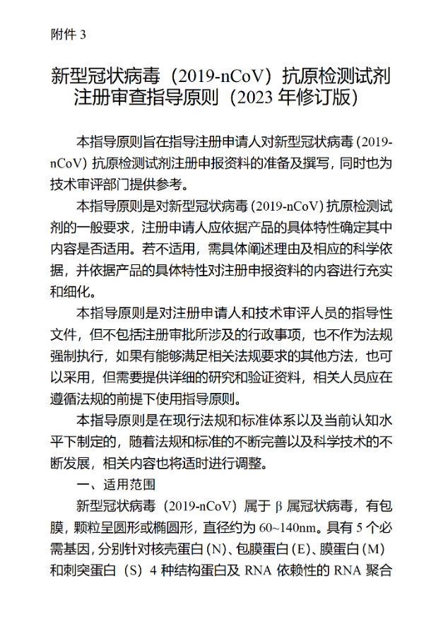
注册审查指导原则
指导申请人对某项产品的注册申报资料的准备及撰写，为技术审评部门提供参考
这是对某项产品的一般要求
是对注册申请人和技术审评人员的指导性文件，但不包括注册审批所涉及的行政事项，也不作为法规强制执行。
是在现行法规和标准体系以及当前认知水平下制定的，随着法规和标准的不断完善以及科学技术的不断发展，相关内容也将适时进行调整。
* 来源：《关于公布医疗器械注册申报资料要求和批准证明文件格式的公告（2021年第121号）》

Slide 61
医疗器械分类数据库
网址：https://www.nmpa.gov.cn/datasearch/home-index.html?itemId=2c9ba384759c957701759cd6a12803bc#category=ylqx

Slide 62
综述材料——产品描述
1. 器械及操作原理描述
（1）无源医疗器械
描述工作原理、作用机理（如适用）、结构及组成、原材料（与使用者和/或患者直接或间接接触的材料成分；若器械中包含生物材料或衍生物，描述物质来源和原材料、预期使用目的、主要作用方式；若器械中包含活性药物成分（API）或药物，描述药物名称、预期使用目的、主要作用方式、来源）、交付状态及灭菌方式（如适用，描述灭菌实施者、灭菌方法、灭菌有效期），结构示意图和/或产品图示、使用方法及图示（如适用）以及区别于其他同类产品的特征等内容。
（2）有源医疗器械
描述工作原理、作用机理（如适用）、结构及组成、主要功能及其组成部件（如关键组件和软件等）的功能、产品图示（含标识、接口、操控面板、应用部分等细节），以及区别于其他同类产品的特征等内容。含有多个组成部分的，应说明其连接或组装关系。
器械及操作原理描述
型号规格
包装说明
研发历程
与同类和/或前代产品的参考和比较
* 来源：《关于公布医疗器械注册申报资料要求和批准证明文件格式的公告（2021年第121号）》

Slide 63
综述材料——产品描述
器械及操作原理描述
型号规格
包装说明
研发历程
与同类和/或前代产品的参考和比较
2. 型号规格
对于存在多种型号规格的产品，应当明确各型号规格的区别。应当采用对比表或带有说明性文字的图片、图表，描述各种型号规格的结构组成（或配置）、功能、产品特征和运行模式、技术参数等内容。
* 来源：《关于公布医疗器械注册申报资料要求和批准证明文件格式的公告（2021年第121号）》

Slide 64
综述材料——产品描述
器械及操作原理描述
型号规格
包装说明
研发历程
与同类和/或前代产品的参考和比较
3. 包装说明
（1）说明所有产品组成的包装信息。对于无菌医疗器械，应当说明其无菌屏障系统的信息；对于具有微生物限度要求的医疗器械，应当说明保持其微生物限度的包装信息。说明如何确保最终使用者可清晰地辨识包装的完整性。
（2）若使用者在进行灭菌前需要包装医疗器械或附件时，应当提供正确包装的信息（如材料、成分和尺寸等）。
* 来源：《关于公布医疗器械注册申报资料要求和批准证明文件格式的公告（2021年第121号）》

Slide 65
综述材料——产品描述
器械及操作原理描述
型号规格
包装说明
研发历程
与同类和/或前代产品的参考和比较
4.研发历程
阐述申请注册产品的研发背景和目的。如有参考的同类产品或前代产品，应当提供同类产品或前代产品的信息，并说明选择其作为研发参考的原因。
5.与同类和/或前代产品的参考和比较
列表比较说明申报产品与同类产品和/或前代产品在工作原理、结构组成、制造材料、性能指标、作用方式（如植入、介入），以及适用范围等方面的异同。
* 来源：《关于公布医疗器械注册申报资料要求和批准证明文件格式的公告（2021年第121号）》

Slide 66
综述资料常见问题及分析
综述资料部分的发补，主要涉及完整性和规范性问题。
IVD
缺少质控品、校准品的制备方法及溯源、赋值情况的简述资料；
未明确主要原材料（如抗原/ 抗体、磁珠等）的来源、自制原材料的制备方法与质量标准，未提供主要原材料名称，仅以物料编码代替等。
缺少其他需说明的内容，其他需说明的内容应明确检测系统的其他组成部分（如样本处理用试剂、适用仪器、质控品、校准品、独立软件等）的基本信息及其在检测中发挥的作用，必要时应提交相应的说明书，已获批的其他组成部分应当提供注册信息。
产品采用的技术原理描述含糊不清；
生产工艺流程图及过程描述过于简单或部分工艺缺失，不能完整准确体现申报产品的生产过程；
缺少概述、产品包装的描述、研发历程
* 来源：《关于公布医疗器械注册申报资料要求和批准证明文件格式的公告（2021年第121号）》

Slide 67
产品说明书和标签样稿——标签样稿
应当提交最小销售单元标签样稿，内容应当符合《医疗器械说明书和标签管理规定》和相关法规、规章、规范性文件、强制性标准的要求。
第十三条 医疗器械标签一般应当包括以下内容：
（一）产品名称、型号、规格；
（二）注册人或者备案人的名称、住所、联系方式，进口医疗器械还应当载明代理人的名称、住所及联系方式；
（三）医疗器械注册证编号或者备案凭证编号；
（四）生产企业的名称、住所、生产地址、联系方式及生产许可证编号或者生产备案凭证编号，委托生产的还应当标注受托企业的名称、住所、生产地址、生产许可证编号或者生产备案凭证编号；
（五）生产日期，使用期限或者失效日期；
（六）电源连接条件、输入功率；
（七）根据产品特性应当标注的图形、符号以及其他相关内容；
（八）必要的警示、注意事项；
（九）特殊储存、操作条件或者说明；
（十）使用中对环境有破坏或者负面影响的医疗器械，其标签应当包含警示标志或者中文警示说明；
（十一）带放射或者辐射的医疗器械，其标签应当包含警示标志或者中文警示说明。
医疗器械标签因位置或者大小受限而无法全部标明上述内容的，至少应当标注产品名称、型号、规格、生产日期和使用期限或者失效日期，并在标签中明确“其他内容详见说明书”。
来源：《关于公布医疗器械注册申报资料要求和批准证明文件格式的公告（2021年第121号）》、《医疗器械说明书和标签管理规定》

Slide 68
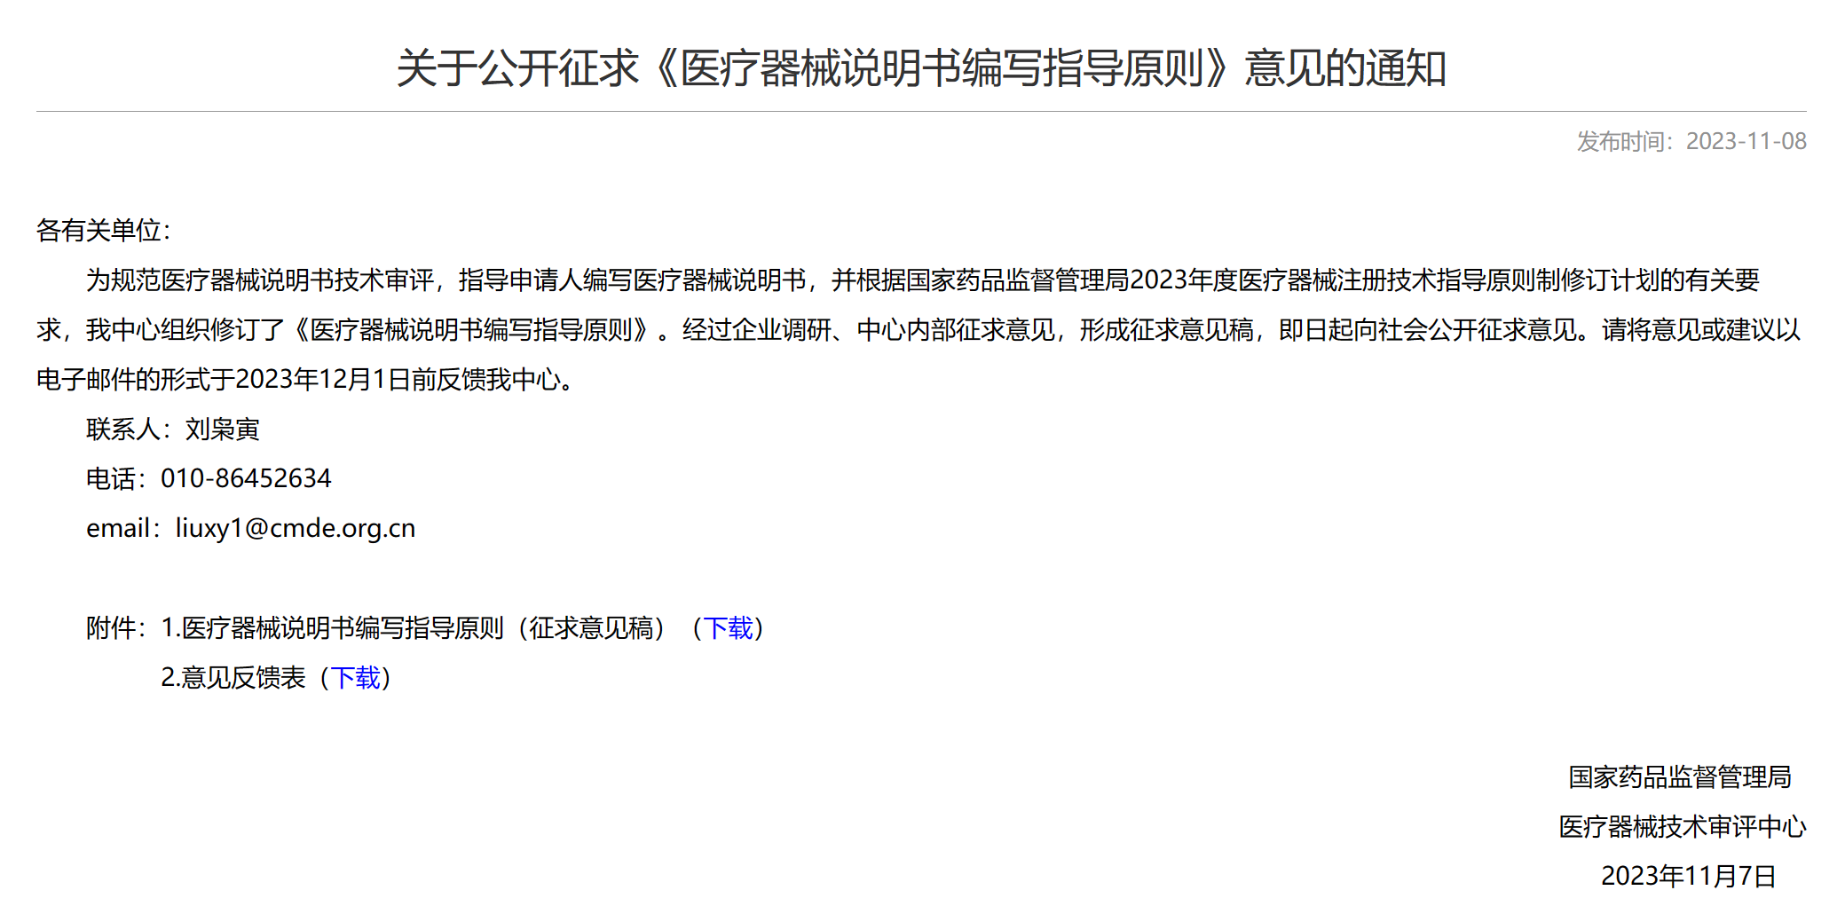
医疗器械产品说明书编写指导原则

Slide 69
体外诊断试剂说明书编写指导原则

Slide 70
非临床材料
根据申报产品适用范围和技术特征，提供非临床研究综述，逐项描述所开展的研究，概述研究方法和研究结论。根据非临床研究综述，提供相应的研究资料，各项研究可通过文献研究、实验室研究、模型研究等方式开展，一般应当包含研究方案、研究报告。采用建模研究的，应当提供产品建模研究资料。
化学和物理性能研究
电气系统安全性研究
辐射安全研究
软件研究
生物学特性研究
生物源材料的安全性研究
清洁、消毒、灭菌研究
动物试验研究
证明产品安全性、有效性的其他研究资料
来源：《关于公布医疗器械注册申报资料要求和批准证明文件格式的公告（2021年第121号）》

Slide 71
非临床材料（体外诊断试剂）
体外诊断试剂的分析性能评估应当采用多批产品进行。
申请人应当在原材料和生产工艺经过选择和确认、质量管理体系得到有效控制并且保证产品质量稳定的基础上，进行产品的分析性能评估。
下列各项资料内容应当包括研究方案、报告和数据，提供证据的总结以及证据充分性的论证或者此项研究不适用的说明。
样本稳定性
适用的样本类型
校准品的量值溯源和质控品的赋值
准确度/正确度/精密度
包容性
空白限、检出限及定量限
分析特异性
高剂量钩状效应
测量区间及可报告区间
反应体系
可用性
（如适用）
来源：《关于公布体外诊断试剂注册申报资料要求和批准证明文件格式的公告（2021年第122号）》

Slide 72
非临床材料（体外诊断试剂）
体外诊断试剂的分析性能评估应当采用多批产品进行。
申请人应当在原材料和生产工艺经过选择和确认、质量管理体系得到有效控制并且保证产品质量稳定的基础上，进行产品的分析性能评估。
下列各项资料内容应当包括研究方案、报告和数据，提供证据的总结以及证据充分性的论证或者此项研究不适用的说明。
如申报产品适用不同的机型，需要提交在不同机型上进行评估的资料。如申报产品包含不同的包装规格，需要对各包装规格进行分析或验证。
样本稳定性
适用的样本类型
校准品的量值溯源和质控品的赋值
准确度/正确度/精密度
包容性
空白限、检出限及定量限
分析特异性
高剂量钩状效应
测量区间及可报告区间
反应体系
可用性
（如适用）
来源：《关于公布体外诊断试剂注册申报资料要求和批准证明文件格式的公告（2021年第122号）》

Slide 73
临床材料
1.产品描述和研发背景：包括申报产品基本信息、适用范围、现有的诊断或治疗方法及涉及医疗器械的临床应用情况、申报产品与现有诊断或治疗方法的关系、预期达到的临床疗效等。
2.明确临床评价涵盖的范围，申报产品中如有可免于进行临床评价的部分，描述其结构组成并说明免于进行临床评价的理由。
3.临床评价路径：根据申报产品的适用范围、技术特征、已有临床数据等具体情况，选择恰当的临床评价路径，包括同品种临床评价路径和/或临床试验路径。
4.若通过同品种临床评价路径进行临床评价，应当提交申报产品与同品种医疗器械在适用范围、技术特征、生物学特性方面的对比资料；应当对同品种医疗器械的临床数据进行收集、评估和分析，形成临床证据。如适用，应当描述申报产品与同品种医疗器械的差异，提交充分的科学证据证明二者具有相同的安全有效性。
5.若通过临床试验路径进行临床评价，应当提交临床试验方案、临床试验机构伦理委员会同意开展临床试验的书面意见、临床试验报告、知情同意书样本，并附临床试验数据库（原始数据库、分析数据库、说明性文件和程序代码）。
来源：《关于公布医疗器械注册申报资料要求和批准证明文件格式的公告（2021年第121号）》

Slide 74
需要关注的关键点
信息完整且有组织
  包括目录
  正确使用二级标题和分页
  正确有效地使用表格和图表
  尽可能使用视觉辅助工具
清楚地按文件要求描述产品情况
在整个提交过程中保持一致，遵循当前适用的指导原则
完整性
一致性
规范性
《关于公布医疗器械注册申报资料要求和批准证明文件格式的公告》 (2021年第121号)
《关于公布体外诊断试剂注册申报资料要求和批准证明文件格式的公告》 (2021年第122号)
《关于发布医疗器械注册电子申报目录文件夹结构的通告》 (2021年第15号)
《关于实施医疗器械注册电子申报的公告》 (2019年第46号)

Slide 75
提交受理前咨询
咨询内容 | 咨询形式 | 时间与地点、申请方式 | 接待人员/部门
CA与电子申报咨询 | CA申领与变更咨询：电话、邮件 | 电 话：010-86452530 时 间：周一到周五9:00-11:00；13:30-16:00 邮 箱：certificate@cmde.org.cn（邮件咨询请附企业名称及联系方式） | 器审中心信息化相关部门
 | CA证书认证过程及电子申报系统问题咨询：电话和远程技术支持 | 问题反馈：010-86452740 远程支持：QQ群961097116
受理前非技术问题咨询 | 电话咨询和现场咨询 | 咨询电话：010-88331776（医疗器械受理） 010-88331735（行政许可事项缴费咨询） 电话咨询时间：周三、周四 9:00-11:30；13:00-16:30 现场咨询时间：周一至周五 9:00-11:30；13:00-16:30 现场咨询地点：国家局行政受理服务大厅（北京市西城区宣武门西大街28号大成广场3门一层） | 受理中心窗口值班人员
临床试验审批申请受理前咨询 | 会议沟通 | 时间、地点：中心与申请人协商确定； 预约方式：通过医疗器械注册企业服务平台（eRPS系统）提交沟通申请。 | 器审中心相关业务部门
用于罕见病防治的医疗器械受理前咨询 | 会议沟通 | 时间、地点：中心与申请人协商确定； 预约方式：通过医疗器械注册企业服务平台（eRPS系统）提交沟通申请。 | 器审中心相关业务部门指定专人
审评前置沟通 | 咨询平台、现场、视频、邮件或电话咨询 | 依具体通知。 | 创新服务站与器审中心

Slide 76
提交受理前咨询（技术咨询）
咨询内容 | 咨询形式 | 时间与地点、申请方式 | 接待人员/部门
受理前技术问题咨询 （产品设计、研制过程中存在的技术问题） | 预约现场咨询、视频咨询或邮件咨询（分中心、创新服务站与省药监局） | 长三角分中心：上海市浦东新区学林路36弄5号楼1层。咨询电话：021-68662180。邮箱：slqzxcsj@cmde.org.cn 大湾区分中心：广东省深圳市福田区槟榔道3号深港国际科技园（广田国际中心）G栋906室。咨询电话：0755-83087032。邮箱：slqzxdwq@cmde.org.cn 四川服务站：四川省成都市科园南路69号金蓉大厦6层。咨询电话：028-61556637。邮箱：slqzxsc@cmde.org.cn 吉林服务站：长春市经开区湛江路657号，吉林省药品监督管理局三层333。咨询电话：0431-81763087。邮箱：slqzxjl@cmde.org.cn 福建服务站：福建省药品审评与监测评价中心（福州市鼓楼区东浦路156号展企大厦7楼708/709）。咨询电话：0591-87723192。邮箱：slqzxfj@cmde.org.cn 北京局：北京市西城区水车胡同13号东楼303室。咨询电话：010-58549949。邮箱：slqzxbj@cmde.org.cn 海南局：海南省海口市南海大道53号，海南省药品监督管理局会议室。咨询电话：0898-66833812。邮箱：slqzxhn@cmde.org.cn | 企业属地分中心与创新服务站、省药监局
 | 预约现场咨询、视频咨询或邮件咨询（器审中心） | 时 间：每周五13:30-16:30，各部门轮值进行咨询，中心官网和微信公众号定期公布轮值安排。 地 点：国家局行政受理服务大厅（北京市西城区宣武门西大街28号大成广场3门一层）。 预约方式：通过国家药品监督管理局行政受理服务大厅网上预约受理系统预约，可以选择前往国家药品监督管理局政务服务门户网站，进入网上办事大厅，注册法人账号并登录后，点击右侧功能栏"网上预约"进行预约操作。也可登录国家药监局受理和举报中心网站，点击右侧功能栏"网上预约受理"进行预约操作。 邮件咨询接收邮箱： 审评一、二部，有源临床前咨询：slqzxyy@cmde.org.cn； 审评三、四、五部，无源临床前slqzxwy@cmde.org.cn； 审评六部，体外诊断临床前咨询：slqzxivd@cmde.org.cn； 临床与生物统计一部，器械临床评价咨询：slqzxql@cmde.org.cn； 临床与生物统计二部，体外诊断临床试验咨询：slqzxsl@cmde.org.cn； 综合业务部，创新审批咨询：slqzxcx@cmde.org.cn； | 器审中心业务部门

Slide 77
2.3 不同临床评价途径的介绍及如何选择

Slide 78
历年《条例》关于医疗器械临床评价的情况
2000 医疗器械监督管理条例 | 2014医疗器械监督管理条例 | 医疗器械监督管理条例（2017修订）
第七条 国家鼓励研制医疗器械新产品。医疗器械新产品，是指国内市场尚未出现过的或者安全性、有效性及产品机理未得到国内认可的全新的品种。 第二类、第三类医疗器械新产品的临床试用，应当按照国务院药品监督管理部门的规定，经批准后进行。 完成临床试用并通过国务院药品监督管理部门组织专家评审的医疗器械新产品，由国务院药品监督管理部门批准，并发给新产品证书。 第八条 …… 生产第二类、第三类医疗器械，应当通过临床验证。 | 第十七条 第一类医疗器械产品备案，不需要进行临床试验。申请第二类、第三类医疗器械产品注册，应当进行临床试验；但是，有下列情形之一的，可以免于进行临床试验： （一）工作机理明确、设计定型，生产工艺成熟，已上市的同品种医疗器械临床应用多年且无严重不良事件记录，不改变常规用途的； （二）通过非临床评价能够证明该医疗器械安全、有效的； （三）通过对同品种医疗器械临床试验或者临床使用获得的数据进行分析评价，能够证明该医疗器械安全、有效的。 免于进行临床试验的医疗器械目录由国务院食品药品监督管理部门制定、调整并公布。 | 第十七条 第一类医疗器械产品备案，不需要进行临床试验。申请第二类、第三类医疗器械产品注册，应当进行临床试验；但是，有下列情形之一的，可以免于进行临床试验： （一）工作机理明确、设计定型，生产工艺成熟，已上市的同品种医疗器械临床应用多年且无严重不良事件记录，不改变常规用途的； （二）通过非临床评价能够证明该医疗器械安全、有效的； （三）通过对同品种医疗器械临床试验或者临床使用获得的数据进行分析评价，能够证明该医疗器械安全、有效的。 免于进行临床试验的医疗器械目录由国务院食品药品监督管理部门制定、调整并公布。

Slide 79
《条例》关于医疗器械临床评价的情况
2021
  医疗器械监督
  管理条例
第二十四条 医疗器械产品注册、备案，应当进行临床评价；但是符合下列情形之一，可以免于进行临床评价：
（一）工作机理明确、设计定型，生产工艺成熟，已上市的同品种医疗器械临床应用多年且无严重不良事件记录，不改变常规用途的；
（二）其他通过非临床评价能够证明该医疗器械安全、有效的。
国务院药品监督管理部门应当制定医疗器械临床评价指南。
第二十五条 进行医疗器械临床评价，可以根据产品特征、临床风险、已有临床数据等情形，通过开展临床试验，或者通过对同品种医疗器械临床文献资料、临床数据进行分析评价，证明医疗器械安全、有效。
按照国务院药品监督管理部门的规定，进行医疗器械临床评价时，已有临床文献资料、临床数据不足以确认产品安全、有效的医疗器械，应当开展临床试验。
来源： 2021 医疗器械监督管理条例

Slide 80
历年《办法》关于医疗器械临床评价的情况
2004 医疗器械注册管理办法 | 2014 医疗器械注册管理办法
第三章 医疗器械临床试验 第十六条 申请第二类、第三类医疗器械注册，应当提交临床试验资料。 临床试验资料提供方式执行《医疗器械注册临床试验资料分项规定》（见本办法附件12）。 第十七条 在中国境内进行医疗器械临床试验的，应当严格执行《医疗器械临床试验规定》。 第十八条 在中国境内进行临床试验的医疗器械，其临床试验资料中应当包括临床试验合同、临床试验方案、临床试验报告。 （食品）药品监督管理部门认为必要时，可以要求生产企业提交临床试验须知、知情同意书以及临床试验原始记录。 | 第二十条 医疗器械临床评价是指申请人或者备案人通过临床文献资料、临床经验数据、临床试验等信息对产品是否满足使用要求或者适用范围进行确认的过程。 第二十一条 临床评价资料是指申请人或者备案人进行临床评价所形成的文件。 需要进行临床试验的，提交的临床评价资料应当包括临床试验方案和临床试验报告。 第二十二条 办理第一类医疗器械备案，不需进行临床试验。申请第二类、第三类医疗器械注册，应当进行临床试验。 …… 免于进行临床试验的医疗器械目录由国家食品药品监督管理总局制定、调整并公布。未列入免于进行临床试验的医疗器械目录的产品，通过对同品种医疗器械临床试验或者临床使用获得的数据进行分析评价，能够证明该医疗器械安全、有效的，申请人可以在申报注册时予以说明，并提交相关证明资料。 第二十三条 开展医疗器械临床试验，应当按照医疗器械临床试验质量管理规范的要求，在取得资质的临床试验机构内进行。临床试验样品的生产应当符合医疗器械质量管理体系的相关要求。

Slide 81
《办法》关于医疗器械临床评价的情况
2022
  医疗器械注册与备案管理办法
第三十五条 开展医疗器械临床评价，可以根据产品特征、临床风险、已有临床数据等情形，通过开展临床试验，或者通过对同品种医疗器械临床文献资料、临床数据进行分析评价，证明医疗器械的安全性、有效性。
按照国家药品监督管理局的规定，进行医疗器械临床评价时，已有临床文献资料、临床数据不足以确认产品安全、有效的医疗器械，应当开展临床试验。
……
第三十六条 通过同品种医疗器械临床文献资料、临床数据进行临床评价的，临床评价资料包括申请注册产品与同品种医疗器械的对比，同品种医疗器械临床数据的分析评价，申请注册产品与同品种产品存在差异时的科学证据以及评价结论等内容。
通过临床试验开展临床评价的，临床评价资料包括临床试验方案、伦理委员会意见、知情同意书、临床试验报告等。
来源： 2022医疗器械注册与备案管理办法

Slide 82
医疗器械临床评价相关的法规变革情况
2004 医疗器械注册
管理办法
医疗器械临床试验
2014 医疗器械注册
管理办法
医疗器械临床试验
医疗器械免于临床试验
2022 医疗器械注册
与备案管理办法
医疗器械临床试验
医疗器械免于临床评价
医疗器械免于临床试验

Slide 83
医疗器械临床评价路径的选择
临床数据来源：
保证器械安全有效的前提下，申报负担逐渐减轻
临床文献数据
临床经验数据
通过临床试验产生的数据
临床评价
免于
临床评价
临床试验
资料性临床数据
无临床数据
试验性临床数据
鼓励注册申请人采用最有效的方式获取证明符合医疗器械安全和性能基本原则所需的最少量信息，消除或减轻不必要的负担，可使患者能够及早并持续获得安全有效的医疗器械。

Slide 84
临床评价旨在证明，与患者受益相比，产品使用相关的风险可接受，且能较高程度地保护患者健康及安全。
医疗器械临床评价的风险/受益评估
免临床试验/免临床评价的医疗器械
需要临床试验审批的
医疗器械
临床试验的医疗器械
申报产品
对比器械
风险
受益
受益
风险
受益-风险相当
单独评价
提前评价
当其他数据来源（如非临床测试、已有临床数据等）不能论证产品对于安全和性能基本原则的符合性时（包括安全性、临床性能和/或有效性，以及受益/风险比的可接受性）时，需要开展临床试验。
临床试验审批是指国家药品监督管理局根据申请人的申请，对拟开展临床试验的医疗器械的风险程度、临床试验方案、临床受益与风险对比分析报告等进行综合分析，以决定是否同意开展临床试验的过程。
免临床试验/免临床评价的医疗器械的受益-风险框架与其他医疗器械不同，它们是在进行申报产品和对比器械之间进行比较，以确定两者之间的实质等同。

Slide 85
医疗器械临床评价路径
医疗器械临床评价
免于临床评价
（《目录》中的产品）
等同性论证
注册申报临床评价
临床评价
上市后临床评价
通过同品种医疗器械临床数据进行分析、评价
通过临床试验数据进行分析、评价
通过等同器械的临床数据进行临床评价
通过可比器械的临床数据进行部分临床评价
差异性临床试验数据
临床文献数据
多临床试验
境外临床试验数据
周期性临床评价

Slide 86
医疗器械临床评价路径的选择
关于发布《医疗器械分类目录》子目录11、12、13、14、15、17、22相关产品临床评价推荐路径的通告（2022年第20号）
关于发布《医疗器械分类目录》子目录02、03、05、06、16、18、20相关产品临床评价推荐路径的通告（2022年第24号）
关于发布《医疗器械分类目录》子目录01、04、07、08、09、10、19、21相关产品临床评价推荐路径的通告（2022年第30号）
申请人可参考上述文件确定产品的临床评价路径。产品是否开展临床试验，应参照《决策是否开展医疗器械临床试验技术指导原则》进行判定。

Slide 87
体外诊断试剂临床评价的法规改革
2007 体外诊断试剂 注册管理办法（试行） | 2014 体外诊断试剂注册管理办法
第二十二条 体外诊断试剂临床性能评估应通过临床试验完成。体外诊断试剂临床试验由申请人在提出注册申请前完成。有关临床试验的要求，适用本办法第四章的相关规定。 | 第二十八条 体外诊断试剂临床评价是指申请人或者备案人通过临床文献资料、临床经验数据、临床试验等信息对产品是否满足使用要求或者预期用途进行确认的过程。 第二十九条 临床评价资料是指申请人或者备案人进行临床评价所形成的文件。 体外诊断试剂临床试验（包括与已上市产品进行的比较研究试验）是指在相应的临床环境中，对体外诊断试剂的临床性能进行的系统性研究。 无需进行临床试验的体外诊断试剂，申请人或者备案人应当通过对涵盖预期用途及干扰因素的临床样本的评估、综合文献资料等非临床试验的方式对体外诊断试剂的临床性能进行评价。申请人或者备案人应当保证评价所用的临床样本具有可追溯性。

Slide 88
《办法》关于体外诊断试剂临床评价的情况
2022
  体外诊断试剂注册与备案管理办法
第三十五条 体外诊断试剂临床评价是指采用科学合理的方法对临床数据进行分析、评价，对产品是否满足使用要求或者预期用途进行确认，以证明体外诊断试剂的安全性、有效性的过程。
第三十七条 开展体外诊断试剂临床评价，应当进行临床试验证明体外诊断试剂的安全性、有效性。
符合如下情形的，可以免于进行临床试验：
（一）反应原理明确、设计定型、生产工艺成熟，已上市的同品种体外诊断试剂临床应用多年且无严重不良事件记录，不改变常规用途的；
（二）通过进行同品种方法学比对的方式能够证明该体外诊断试剂安全、有效的。
免于进行临床试验的第二类、第三类体外诊断试剂目录由国家药品监督管理局制定、调整并公布。
第三十九条 体外诊断试剂临床评价资料是指申请人进行临床评价所形成的文件。
开展临床试验的，临床试验资料包括临床试验方案、伦理委员会意见、知情同意书、临床试验报告以及相关数据等。
列入免于进行临床试验目录的体外诊断试剂，临床评价资料包括与同类已上市产品的对比分析、方法学比对数据、相关文献数据分析和经验数据分析等。
来源： 2022医疗器械注册与备案管理办法

Slide 89
体外诊断试剂临床评价相关的法规变革情况
2007 体外诊断试剂
注册管理办法（试行）
体外诊断试剂临床试验
2014 体外诊断试剂注册管理办法
体外诊断试剂临床试验
非临床试验的方式进行临床评价
2022 体外诊断试剂注册与备案管理办法
体外诊断试剂临床试验
体外诊断试剂免于临床试验

Slide 90
体外诊断试剂临床评价路径
体外诊断试剂临床评价
注册申报临床评价
免于临床试验（《免于临床试验体外诊断试剂目录》）
通过临床试验数据
进行分析、评价
通过同品种方法学比对
进行临床评价
差异性临床试验数据
临床文献数据
多临床试验
境外临床试验数据
上市后临床评价

Slide 91
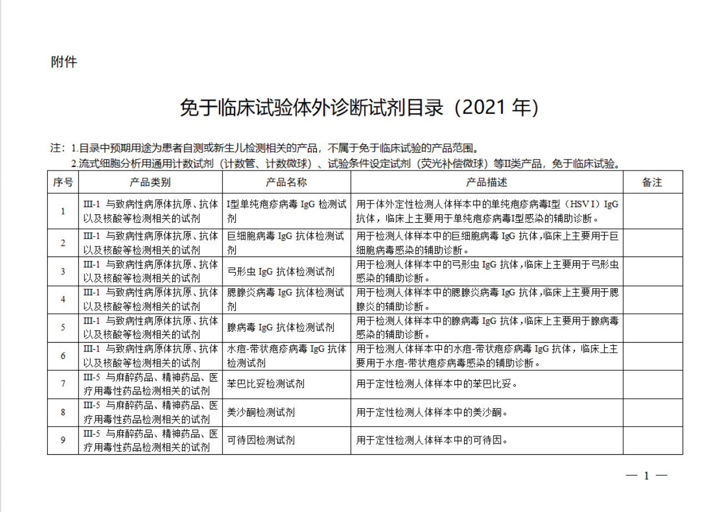
免于临床试验体外诊断试剂目录

Slide 92
2.4 同品种临床评价路径资料证据分析

Slide 93
医疗器械产品注册——临床评价
免于进行临床评价
（一）工作机理明确、设计定型，生产工艺成熟，已上市的同品种医疗器械临床应用多年且无严重不良事件记录，不改变常规用途的；
（二）其他通过非临床评价能够证明该医疗器械安全、有效的。
临床评价——临床试验
医疗器械临床试验是为评价医疗器械的安全性、临床性能和/或有效性，在一例或多例受试者中开展的系统性的试验或研究。
临床评价——同品种比对/免于临床试验
医疗器械：同品种器械比对
体外诊断试剂：免于临床试验

Slide 94
医疗器械产品注册——医疗器械临床评价
开展医疗器械临床评价，可以根据产品特征、临床风险、已有临床数据等情形，通过开展临床试验，或者通过对同品种医疗器械临床文献资料、临床数据进行分析评价，证明医疗器械的安全性、有效性。
临床试验
医疗器械临床试验是为评价医疗器械的安全性、临床性能和/或有效性，在一例或多例受试者中开展的系统性的试验或研究。
同品种器械比对
根据《医疗器械临床评价技术指导原则》，当对比器械的适用范围、技术和/或生物学特性与申报产品具有广泛相似性时，可将其视为同品种医疗器械，包括等同器械和可比器械两种情形。
注册申请人需按照《医疗器械临床评价等同性论证技术指导原则》相关要求，论证申报产品与对比器械具有等同性或不具有等同性
免于临床评价
列入《免于进行临床评价的医疗器械目录》（以下简称《目录》）的医疗器械，可以免于提交临床评价资料。
对于列入《目录》产品，注册申请人需提交申报产品相关信息与《目录》所述内容的对比资料和申报产品与已获准境内注册的《目录》中医疗器械的等同性论证。具体需提交的资料要求详见《列入免于临床评价医疗器械目录产品对比说明技术指导原则》。
列入需进行临床试验审批的第三类医疗器械目录产品的临床试验需获得批准。
开展医疗器械临床试验须遵循《医疗器械临床试验质量管理规范》

Slide 95
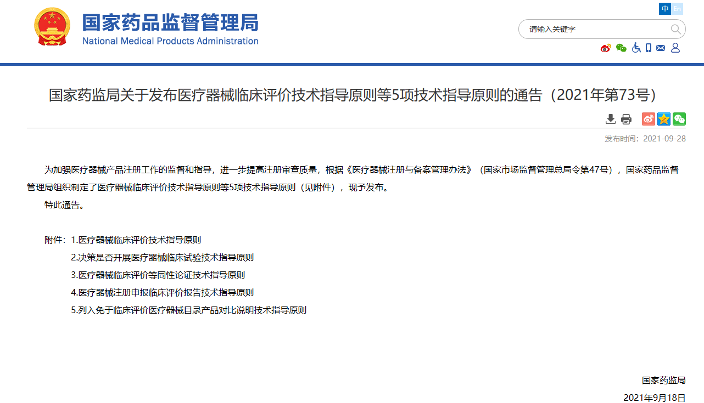
医疗器械临床评价等同性论证技术指导原则
来源：国家药监局关于发布医疗器械临床评价技术指导原则等5项技术指导原则的通告（2021年第73号）

Slide 96
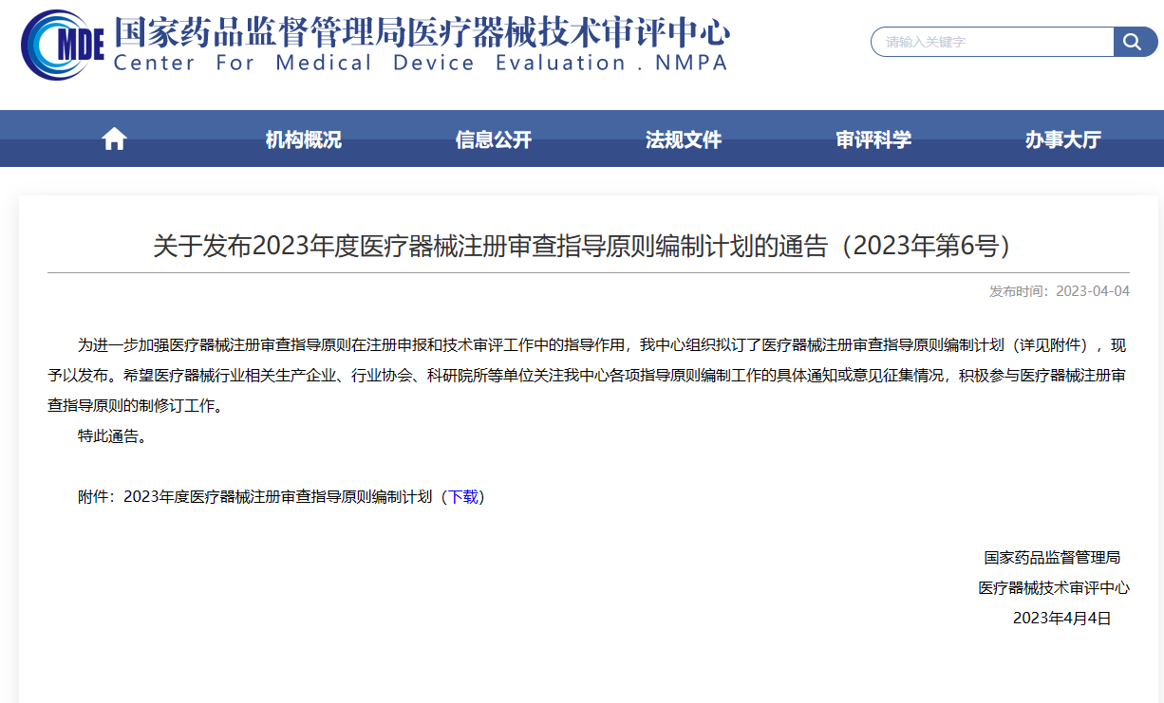
指导原则如何使用？
指导原则由国家药品监督管理局发布，用于规范医疗器械注册技术审查、指导医疗器械注册申请人注册申报。
指导原则是指导注册申报及技术审评的指导文件，不涉及注册审批等行政事项，亦不作为法规强制执行，如有能够满足法规要求的其他方法，也可以采用，但应提供详细的研究资料和验证资料。应在遵循相关法规的前提下使用指导原则。
指导原则是在现行法规、标准体系及当前认知水平下制定的，随着法规、标准体系的不断完善和科学技术的不断发展，指导原则相关内容也将适时进行调整。应在遵循相关法规的前提下使用指导原则。
来源：医疗器械注册技术审查指导原则制修订工作管理规范

Slide 97
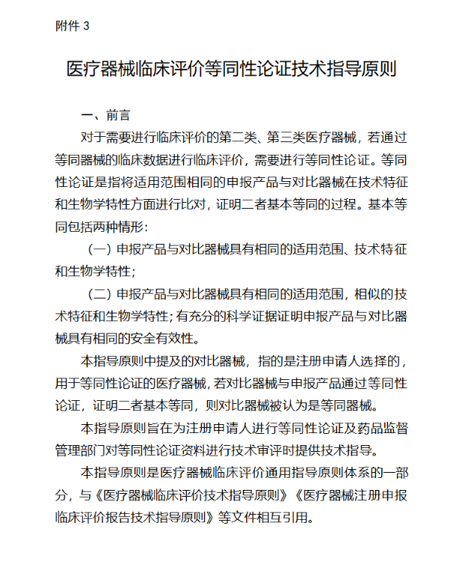
《医疗器械临床评价等同性论证技术指导原则》概述
范围：
本指导原则适用于第二类、第三类医疗器械通过等同器械的临床数据进行临床评价时的等同性论证，不适用于按医疗器械管理的体外诊断试剂。
基本等同包括两种情形：
（一）申报产品与对比器械具有相同的适用范围、技术特征和生物学特性；
（二）申报产品与对比器械具有相同的适用范围，相似的技术特征和生物学特性；有充分的科学证据证明申报产品与对比器械具有相同的安全有效性。
来源：医疗器械临床评价等同性论证技术指导原则

Slide 98
对比器械、等同器械、可比器械
对比器械，指的是注册申请人选择的，用于等同性论证的医疗器械。
当对比器械的适用范围、技术和/或生物学特性与申报产品具有广泛相似性时，可将其视为同品种医疗器械。同品种医疗器械包括可比器械和等同器械两种情形。
某些情形下，申报产品的适用范围与同品种医疗器械相同，技术特征和/或生物学特性与同品种医疗器械的相似程度使二者的安全性、临床性能和/或有效性不存在显著的临床差异，认为二者具有等同性。等同器械是同品种医疗器械的理想情形。当对比器械与申报产品不具有等同性，但二者在适用范围、技术特征和/或生物学特性具有广泛相似性时，可将对比器械视为可比器械。
申报产品
V.S.
对比器械
进行等同性论证
等同器械/可比器械
来源：医疗器械临床评价技术指导原则

Slide 99
《医疗器械临床评价等同性论证技术指导原则》概述
等同性论证的支持性资料：
等同性论证时，申报产品与对比器械进行比对时所用的数据和信息，二者存在差异时证明其具有相同的安全有效性所用的有效科学证据，均为等同性论证的支持性资料。
等同性论证的基本要求：
指导原则中概述了在申报产品与对比器械的等同性论证过程中的需要考虑的因素，需从适用范围、技术特征、生物学特性等相关方面考虑对比器械的信息是否可用于申报产品的临床评价。
等同性论证的举例说明：
指导原则中对等同性论证过程中的情形，进行了举例说明。
来源：医疗器械临床评价等同性论证技术指导原则

Slide 100
临床评价旨在证明，与患者受益相比，产品使用相关的风险可接受，且能较高程度地保护患者健康及安全。
医疗器械临床评价的风险/受益评估
免临床试验/免临床评价的医疗器械
需要临床试验审批的
医疗器械
临床试验的医疗器械
申报产品
对比器械
风险
受益
受益
风险
受益-风险相当
单独评价
提前评价
当其他数据来源（如非临床测试、已有临床数据等）不能论证产品对于安全和性能基本原则的符合性时（包括安全性、临床性能和/或有效性，以及受益/风险比的可接受性）时，需要开展临床试验。
临床试验审批是指国家药品监督管理局根据申请人的申请，对拟开展临床试验的医疗器械的风险程度、临床试验方案、临床受益与风险对比分析报告等进行综合分析，以决定是否同意开展临床试验的过程。
免临床试验/免临床评价的医疗器械的受益-风险框架与其他医疗器械不同，它们是在进行申报产品和对比器械之间进行比较，以确定两者之间的实质等同。

Slide 101
同品种评价/免临床评价的医疗器械的风险/受益情况
风险
风险
受益
受益
申报产品
对比器械
风险-受益状况的差异不会导致“实质不等效”的结果。
当申报产品的技术特征和/或生物特性与对比器械存在差异时，需提交充分的科学证据证明二者具有相同的安全有效性，从而论证其等同性。
指导文件在当申报产品和对比器械的技术特征、生物学特性的差异不同时提供指导。

Slide 102
何时进行医疗器械“等同性论证”？
 | 风险增加 | 降低/同等风险
增加/同等受益 | 需要进行“等同性论证”。 | 当存在增加/等效的受益和降低/等效的风险时，可被认为“实质等同”。
受益减少 | 当受益降低且风险增加时，通常会被认为“非实质等同”。 | 需要进行“等同性论证”。

Slide 103
结合产品研发背景，初步选择对比器械
选择的对比器械与申报产品是否具有相同的适用范围
否
不能证明申报产品与所选对比器械的等同性，不能视为等同器械
是
将申报产品的技术特征和生物学特性与对比器械进行比对
医疗器械临床评价
等同性论证流程图
是
申报产品与对比器械是否具有相同的技术特征和生物学特性
否
对申报产品与对比器械技术特征和生物学特性的差异进行评价
技术特征和生物学特性的差异是否引起不同的安全有效性问题
是
建议更换对比器械
否
申报产品与对比器械具有相似的技术特征和生物学特性
是否有充分的科学证据证明申报产品与对比器械具有相同的安全有效性
否
不能证明申报产品与所选对比器械的等同性
是
* 来源：《医疗器械临床评价等同性论证技术指导原则》202109
对比器械通过论证可视为等同器械，可使用等同器械的临床数据进行临床评价。

Slide 104
等同性论证的基本要求
适用
范围
1. 选择的对比器械与申报产品是否具有相同的适用范围？
2. 申报产品与对比器械是否具有相同的技术特征和生物学特性？
3. 技术特征和生物学特性的差异是否引起不同的安全有效性问题？
4. 是否有充分的科学证据证明申报产品与对比器械具有相同的安全有效性？
技术
特征
生物学特性
来源：医疗器械临床评价等同性论证技术指导原则

Slide 105
1. 对比器械的选择
对比器械的要求：
  对比器械需要选择已在中国境内上市的器械
  申报产品需与对比器械进行差异性分析，确保申报产品与对比器械能够建立等同性
  对比器械需要有较为充足的临床证据。
结合产品研发背景，初步选择对比器械
对比器械应与申报产品需具有相同的适用范围，相同或相似的技术特征和生物学特性。
对比器械的选择与等同性论证：
等同性论证既是判断申报产品与选择的对比医疗器械是否等同的过程，也是判断所选产品是否适宜作为对比医疗器械的过程。
若所选产品不适宜作为对比医疗器械，可更换或增加其他产品再次进行等同性论证，也可选择其他评价方法。

Slide 106
1. 对比器械的选择
建议选择与申报产品最相似的产品作为主要对比器械，并尽量减少对比器械的数量
多个对比器械的使用：
在适宜的情形下，尽量选择一个对比器械，以简化和促进等同性论证过程。在可行的前提下，选用本企业的前代产品或同系列产品，作为对比医疗器械，以简化和促进等同性论证过程。
如要选择适用范围相同的多个对比器械进行对比，建议选择最为相似的一个作为主要等同器械，申报产品与该等同器械的其他差异项可以考虑通过非临床试验论证或动物试验等方式支持其不对产品的安全有效性产生影响（理想状态）。若前述比对的基础上仍存在无法覆盖的差异，再引入第2、3个对比器械。
引用2个以上等同器械对比时要考虑申报产品的组合效应是否引入了新的安全有效性问题，并将多个对比器械分别与申报产品进行充分对比，以论证多个对比器械的数据可用于支持申报产品的安全有效性。
结合产品研发背景，初步选择对比器械

Slide 107
实例分析1：对比器械难以获得竞品资料
分析：从既往经验看，对比器械所在产品类别即使有明确的行业标准，也不可以只用适用标准来论述产品的等同性。标准只能说明一个范围性质的概念，对申报产品本身特有的关键性能指标还需要和等同器械进行详细对比。技术指标可以从等同器械说明书、上市证明文件、产品技术要求、公开数据库或网站（如所选产品的厂家官网等）等其他公开发表的文件中获取。因技术要求属于公司的机密文件，除同公司前代产品或者经过了其他公司授权的情况下，一般较难获取该资料。
在无法获得等同器械技术指标的情况下，可以通过与等同器械进行对比测试、动物试验、模体试验、计算模拟测试等来评估申报产品和等同器械关键性能指标的等同性。
充分利用公开途径获取对比产品的信息，参考《医疗器械临床评价等同性论证技术指导原则》进行对比。如果对比产品的信息获取不充分，等同性无法建立，临床评价无法进行，也可尝试更换对比产品或其他临床评价方式。
“在可行的前提下，选用本企业的前代产品或同系列产品，作为对比医疗器械，以简化和促进等同性论证过程。”

Slide 108
实例分析2：选择境内注册证失效器械作为对比器械
分析：对于注册证失效的产品，如果它并不是因为安全性的问题而撤市，常规可以继续选做对比器械。
但如果这个对比器械是因为安全性问题导致注册证失效，那就不建议作为对比器械。
选择对比器械时，建议选择在临床上使用较多、安全有效性已经得到验证和确认的产品，最好是同类产品中具有代表性的产品，通过等同性论证后，对比器械的安全有效性可以外推至申报产品。
如果对比器械本身有安全性的问题，那也就意味着外推至申报产品的时候，没有办法论证申报产品的安全有效性。

Slide 109
2. 比较适用范围
适用范围由注册申请人提出，反映在其提供的说明书、产品技术文件和其他信息文件中，包括申报产品在何种临床使用条件下实现哪些具体医疗目的。
适用范围相关信息一般包括适应证、适用人群、适用部位、与人体接触方式和时间、适用的疾病的阶段和程度、使用条件、重复使用等。对于具体的医疗器械，由于其设计特征、临床目的、使用经验的不同，以上信息可能是适用范围的组成部分，也可能是适用范围的影响因素。
临床使用相关信息一般包括使用方法、禁忌证、警告及预防措施等。
结合产品研发背景，初步选择对比器械
选择的对比器械与申报产品是否具有相同的适用范围
不能证明申报产品与所选对比器械的等同性，不能视为等同器械
否
是
将申报产品的技术特征和生物学特性与对比器械进行比对

Slide 110
2. 比较适用范围
适用范围及临床应用信息比较：
结合产品研发背景，初步选择对比器械
（1）适应证：包括器械预防、诊断、缓解、治疗或者监护的疾病或症状；
（2）适用人群：如年龄、性别、体重等对适用人群的限定；
（3）适用部位：如临床应用的具体人体部位、器官、组织、体液等；
（4）与人体接触方式和时间：如植入或体表接触、接触时间、接触次数等；
（5）疾病的严重程度和阶段：如疾病的名称、分型、分期、严重程度等；
（6）使用条件：如使用环境（家用、医院、具体科室、手术室、救护车等）、配合使用的器械或药品、使用者要求等；
（7）重复使用：如可否重复使用、可重复使用的次数和时间等；
（8）使用方法；
（9）禁忌证；
（10）警告及预防措施；
（11）其他。
选择的对比器械与申报产品是否具有相同的适用范围
不能证明申报产品与所选对比器械的等同性，不能视为等同器械
否
是
将申报产品的技术特征和生物学特性与对比器械进行比对

Slide 111
实例分析3：适用范围有差异
分析：视具体情况而定，在现行的指导原则下，要求选择适用范围相同的产品作为对比产品，但是也有产品尝试过选择原来已经批准的产品作为对比器械，这就需要针对适用范围有差异的部分提供额外的支持性证据来论证其安全有效性。需要注意的是，原产品临床适应证外应用数据不能作为有效性的支持性资料。
申报产品和同品种对比项有适用范围的差异，需要用申报产品自身的可接受的非临床以及临床的证据来论证增加适用范围的可行性，此外也可以选择更换或增加等同器械和/或可比器械来说明增加适用范围的可行性。

Slide 112
实例分析3：适用范围有差异
实例3-1：申报产品为高压氧舱，其适用范围为“用于婴幼儿缺血、缺氧性疾病的治疗”，所选对比器械“用于成人缺血、缺氧性疾病的治疗”。
在婴幼儿和成人在耐受性等方面需要考虑的安全性问题虽类似，但程度明显不同，婴幼儿人群使用所面临的风险较高，适用范围不同。
实例3-2：常规设计的强脉冲光治疗仪，适用范围可描述为“用于良性色素性表皮和皮肤病变、良性皮肤血管性病变及脱毛的治疗”。该类产品的适应证可包括雀斑、老年斑、黄褐斑、毛细血管扩张症、红斑性痤疮。申报产品与对比器械均在上述适应证的范围内。
二者存在差异时，注册申请人可经充分论证，申报产品与对比器械均在上述适应证的范围内，风险相等或下降，证明适应证的差异将不引起适用范围的不同。

Slide 113
实例分析4：临床使用信息或禁忌证差异
分析：具体情况具体分析。
  第一种情况只是描述性的差异，就是通常所说的文字差异，这种情况下就可以分析只是文字描述的差异，实质内容无差异。
  第二种情况，随着诊疗要求的变化，禁忌证限定变得更加严格了，差异性分析时写明因为申报产品的什么样的使用方法导致禁忌证的要求变严格了。
  第三种情况，禁忌证要求变宽泛了。这种情况下需要去论证为什么减少了这些适应证的限制，需要提供相应的临床证据来证明申报产品是做了哪些改进，而放宽了对适应证的要求，这种情况下的差异性论证较有难度。

Slide 114
3. 比较技术特征和生物学特性
在确定申报产品与对比医疗器械具有相同的适用范围后，注册申请人需提供技术特征和生物学特性的充分信息并对其进行对比。
是
将申报产品的技术特征和生物学特性与对比器械进行比对
技术特征：
  设计信息（工作原理/作用机理）
  材料（组成材料/材料的加工方式）
  能源（电池/X射线/超声）
  产品性能、功能及其他关键技术特征
生物学特性：
  如降解性能、生物学反应（如免疫反应、组织整合等）等。
申报产品与对比器械是否具有相同的技术特征和生物学特性
是
对比器械通过论证可视为等同器械，可使用等同器械的临床数据进行临床评价。

Slide 115
3. 比较技术特征和生物学特性
对申报产品与对比器械技术特征和生物学特性的差异进行评价
申报产品与对比器械是否具有相同的技术特征和生物学特性
是
（1）提供充分的科学证据证明二者具有相同的安全有效性
当申报产品的技术特征和/或生物特性与对比器械存在差异时，需提交充分的科学证据证明二者具有相同的安全有效性，从而论证其等同性。
（2）选择适宜的对比医疗器械，尽可能缩小二者差异
随着差异程度的增大，特别是显著影响或可能显著影响产品安全有效性的差异，进行等同性论证时所需的科学证据将增加。基于上述考虑，建议在适宜的前提下，选择与申报产品尽可能相似的产品作为对比器械，二者的差异不引起不同的安全有效性问题，即申报产品未出现对比器械不存在的且可能引发重大风险和/或引起显著影响有效性的问题。
否
对申报产品与对比器械技术特征和生物学特性的差异进行评价
技术特征和生物学特性的差异是否引起不同的安全有效性问题
建议更换对比器械
是
否
申报产品与对比器械具有相似的技术特征和生物学特性
是否有充分的科学证据证明申报产品与对比器械具有相同的安全有效性
不能证明申报产品与所选对比器械的等同性
否
是
对比器械通过论证可视为等同器械，可使用等同器械的临床数据进行临床评价。

Slide 116
实例分析5：申报产品有新增功能
分析：申报产品与对比器械适用范围等同，可以考虑走同品种临床评价路径，但需要充分论证新增功能是否影响申报产品的安全有效性。
  适用范围相同，申报产品新增加了功能，需要申报产品新增功能有充分的支持性资料。
  如申报产品是一个进口产品，新增功能在境外有相应的临床数据，或者有非常充分的非临床数据，同品种临床评价路径有可行性。

Slide 117
实例分析6：主要组成材料不同
实例6-1：常规设计的髋关节假体组件-股骨柄，其主要制造材料由前代产品的不锈钢更换为钛合金，结构不变或仅进行微小改进，由于钛合金已广泛应用于其他已获准上市的股骨柄并已有充分的相关数据，注册申请人可考虑使用不锈钢材料制造的前代产品作为对比器械进行等同性论证。
当申报产品的主要组成材料与选择的对比器械不同时，若该材料已用于具有相同适用范围且已在境内获准上市的同类产品，注册申请人可从材料变化对该产品临床安全有效性的影响、材料性能差异、材料与结构的相互作用、使用该材料的具有相同适用范围的已在境内上市的同类产品的数据等方面进行充分分析，有可能得出“申报产品与对比器械相比，未出现可能引发重大风险或显著影响有效性问题”的结论。
实例6-2：隐形眼镜多功能护理液使用的消毒剂尚未用于具有相同适用范围的已上市产品。
对于无源医疗器械，主要组成材料的不同可能引起产品技术特征、生物学特性的不同，特别是申报产品所用材料尚未用于已上市同类产品的情形，申报产品可能出现选择的对比器械不存在的、可能引发重大风险和/或引起显著影响有效性的问题。

Slide 118
相关支持性资料的准备
对比器械相关信息和数据来源：
公开发表的文献、数据、信息
注册申请人进行的实验室测试、计算机模拟研究、动物试验
注册申请人前代产品或同系列产品的数据和信息
其他注册申请人授权使用的同品种产品非公开数据和信息（需要授权）
等同性论证的支持性数据：
等同性论证时，申报产品与对比器械进行比对时所用的数据和信息，二者存在差异时证明其具有相同的安全有效性所用的有效科学证据，均为等同性论证的支持性资料。
支持性资料通常需包括准确、可靠、完整、可追溯的数据，必要时包括数据的产生过程，试验/实验数据建议来自有良好质量控制的实验室；仅在极少数情形下，可使用一般性描述（如行业的普遍性共识）。未经证实的观点，以及未基于详细数据的科学评价报告不能作为支持性资料。
01
02
03
等同性论证内容编写：
建议注册申请人按照所述的步骤并结合指导原则正文相应内容进行等同性论证，若已建立申报产品和对比产品的等同性，可使用等同器械的临床数据进行临床评价，并按照《医疗器械注册申报临床评价报告技术指导原则》要求完成临床评价报告中等同性论证相关内容的编写。
04

Slide 119
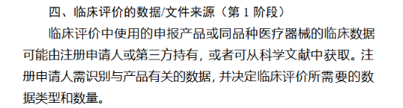
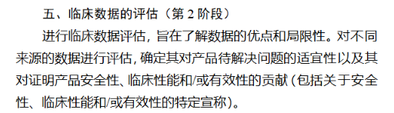

相关支持性资料的要求
等同器械：
若注册申请人按照《医疗器械临床评价等同性论证技术指导原则》相关要求，论证申报产品与对比器械具有等同性，可通过等同器械的临床数据进行临床评价。当申报产品的技术特征和生物特性与对比器械存在差异时，需提交充分的科学证据证明二者具有相同的安全有效性，从而论证其等同性。对于需要通过临床证据证明二者具有相同的安全有效性时，注册申请人可参照《医疗器械临床评价技术指导原则》第二部分第四、五、六条的要求，形成申报产品的临床证据。
来源：医疗器械临床评价技术指导原则

Slide 120
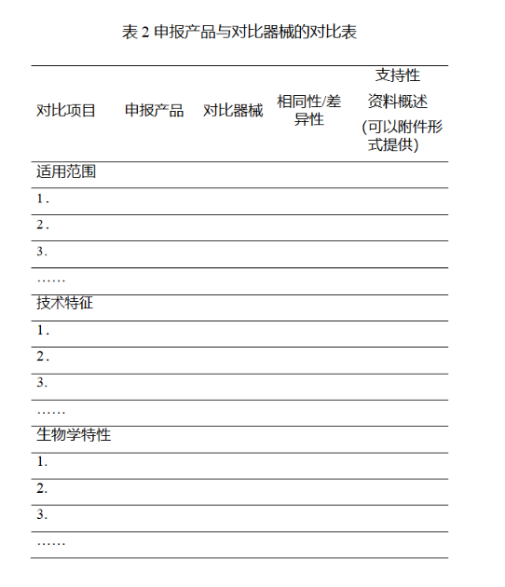
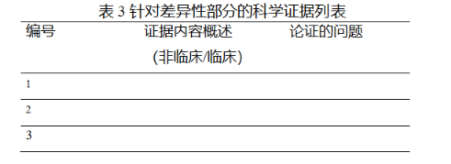
相关支持性资料的要求
可比器械：
若注册申请人按照《医疗器械临床评价等同性论证技术指导原则》相关要求，将申报产品与对比器械进行对比，虽然不能论证二者具有等同性，但对比器械的适用范围、技术特征和或生物学特性与申报产品具有广泛相似性，可将对比器械视为可比器械，注册申请人可使用可比器械的临床数据用于支持申报产品的部分临床评价，作为申报产品临床证据的一部分。
注册申请人需按照《医疗器械临床评价等同性论证技术指导原则》提出的对比要求，详细阐述申报器械与对比器械在适用范围、技术和生物学特性方面的相同性和差异性。在此基础上，注册申请人需阐明可比器械临床数据在申报器械临床评价中的作用（如用于支持申报器械某一组件的安全性等），并基于申报器械与可比器械的相同性和差异性，论证可比器械临床数据可使用的理由。
来源：医疗器械注册申报临床评价报告技术指导原则

Slide 121
实例分析7：组合产品的等同性论证
实例7-1：有A、B、C这3个产品，C产品具备A、B产品的两种合并的功能结构，用A、B产品的数据评价C产品。
要看具体情况，如果A、B产品功能是相互独立的，C产品只是简单的叠加，C=A+B，那么可以用A、B产品来进行C产品的同品种临床评价。如果A+B产生了新功能，那么A+B去论证C就可能不足够了，需要用C产品自身数据去论证，或者能够再找到D产品来论证A+B不能涵盖的那部分差异。
实例7-2：组合产品，如髋关节假体，各个部分的部件对应不同的对比器械，除了论证不同对比器械的等同性外，还须论证各部件组配的差异性和安全有效性。
对于这种情况，选择的对比器械来自不同厂家。首先这种方式是可行的，因为作为一个相对独立的功能单元，是可以进行这样分类对比的。难点在于论证各个部件组配的安全有效性。假设同品种包括A、B、C、D四个组件，如果是在临床文献中有不同厂家之间组配的证据，比如A、B组合，B、C组合或者A、D组合，则需要把这些数据进行收集，进行归类分析。另外，如果能够通过非临床验证A、B、C、D组件整体的组配，也是非常好的证据支持。

Slide 122
实例分析7：产品升级的等同性论证
实例7-1：有A、B、C这3个产品，C产品具备A、B产品的两种合并的功能结构，用A、B产品的数据评价C产品。
要看具体情况，如果A、B产品功能是相互独立的，C产品只是简单的叠加，C=A+B，那么可以用A、B产品来进行C产品的同品种临床评价。如果A+B产生了新功能，那么A+B去论证C就可能不足够了，需要用C产品自身数据去论证，或者能够再找到D产品来论证A+B不能涵盖的那部分差异。

Slide 123
实例分析8：组合产品的等同性论证
实例8-1：组合产品，如髋关节假体，各个部分的部件对应不同的对比器械，除了论证不同对比器械的等同性外，还须论证各部件组配的差异性和安全有效性。
对于这种情况，选择的对比器械来自不同厂家。
首先这种方式是可行的，因为作为一个相对独立的功能单元，是可以进行这样分类对比的。难点在于论证各个部件组配的安全有效性。
假设同品种包括A、B、C、D四个组件，如果是在临床文献中有不同厂家之间组配的证据，比如A、B 组合，B、C组合或者A、D组合，则需要把这些数据进行收集，进行归类分析。另外，如果能够通过非临床验证A、B、C、D组件整体的组配，也是非常好的证据支持。

Slide 124
2.5 免于临床评价路径资料证据分析

Slide 125
免于进行临床评价的情形
2022
  医疗器械注册与备案管理办法
第三十三条 除本办法第三十四条规定情形外，医疗器械产品注册、备案，应当进行临床评价。
医疗器械临床评价是指采用科学合理的方法对临床数据进行分析、评价，以确认医疗器械在其适用范围内的安全性、有效性的活动。
申请医疗器械注册，应当提交临床评价资料。
第三十四条 有下列情形之一的，可以免于进行临床评价：
（一）工作机理明确、设计定型，生产工艺成熟，已上市的同品种医疗器械临床应用多年且无严重不良事件记录，不改变常规用途的；
（二）其他通过非临床评价能够证明该医疗器械安全、有效的。
免于进行临床评价的，可以免于提交临床评价资料。
免于进行临床评价的医疗器械目录由国家药品监督管理局制定、调整并公布。
来源： 2022 医疗器械注册与备案管理办法

Slide 126
列入免于临床评价医疗器械目录产品对比说明技术指导原则
一、适用范围
本指导原则适用于列入《免于临床评价医疗器械目录》（以下简称《目录》）的第二类、第三类医疗器械注册时的对比说明，不适用于按医疗器械管理的体外诊断试剂。对比说明指开展申报产品与《目录》所述产品等同性论证的过程。
二、对比说明要求
对于列入《目录》产品，注册申请人需提交申报产品相关信息与《目录》所述内容的对比资料和申报产品与已获准境内注册的《目录》中医疗器械的对比说明。具体需提交的资料要求如下：
（一）提交申报产品相关信息与《目录》所述内容的对比资料；
（二）提交申报产品与《目录》中已获准境内注册医疗器械的对比说明，对比说明应当包括《申报产品与目录中已获准境内注册医疗器械对比表》（见附件）和相应支持性资料。若经对比，申报产品与对比产品存在差异，还应提交差异部分对安全有效性影响的分析研究资料。二者的差异不应引起不同的安全有效性问题，即申报产品未出现对比产品不存在的且可能引发重大风险和/或引起显著影响有效性的问题。
提交的上述资料应能证明申报产品与《目录》所述的产品具有基本等同性。若无法证明申报产品与《目录》所述的产品具有基本等同性，则应开展临床评价。
来源：列入免于临床评价医疗器械目录产品对比说明技术指导原则

Slide 127
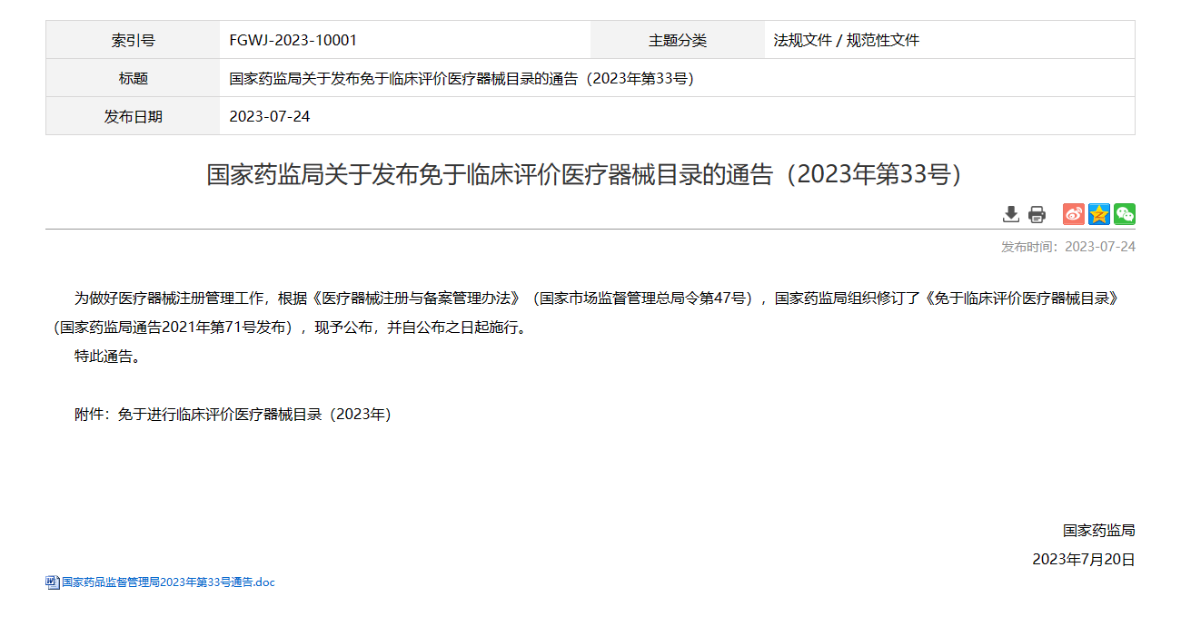
免于进行临床评价的医疗器械目录
01
列入《免于进行临床评价的医疗器械目录》的医疗器械，可以免于提交临床评价资料。
工作机理明确、设计定型，生产工艺成熟，已上市的同品种医疗器械临床应用多年且无严重不良事件记录，不改变常规用途的；
其他通过非临床评价能够证明该医疗器械安全、有效的。
来源：列入免于临床评价医疗器械目录产品对比说明技术指导原则

Slide 128
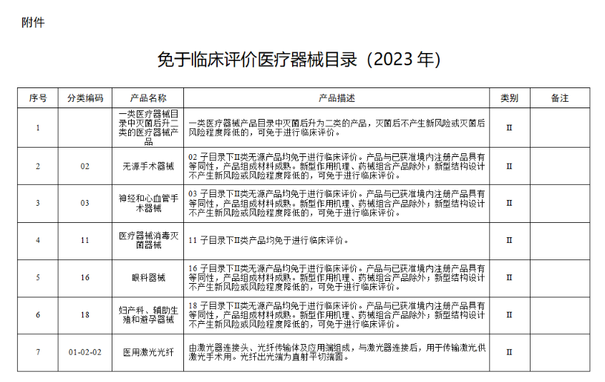
免于进行临床评价的医疗器械目录
来源：免于临床评价医疗器械目录（2023年）

Slide 129
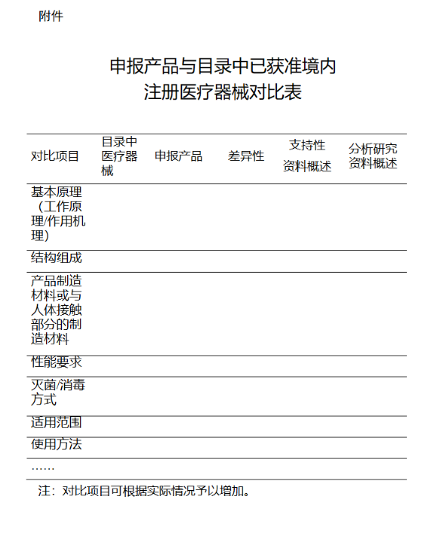
医疗器械的等同性论证
02
对于列入《目录》产品，注册申请人需提交申报产品相关信息与《目录》所述内容的对比资料和申报产品与已获准境内注册的《目录》中医疗器械的等同性论证。具体需提交的资料要求详见《列入免于临床评价医疗器械目录产品对比说明技术指导原则》。
目录描述无法全面限定产品；不对比已上市产品，可能有风险没控制住。
申报器械
已获准境内注册的《目录》中医疗器械
来源：列入免于临床评价医疗器械目录产品对比说明技术指导原则

Slide 130
列入免于临床评价医疗器械目录产品对比说明技术指导原则
01
02
提交申报产品与《目录》中已获准境内注册医疗器械的对比说明，对比说明应当包括《申报产品与目录中已获准境内注册医疗器械对比表》（见附件）和相应支持性资料。
提交申报产品相关信息与《目录》所述内容的对比资料；
来源：列入免于临床评价医疗器械目录产品对比说明技术指导原则

Slide 131
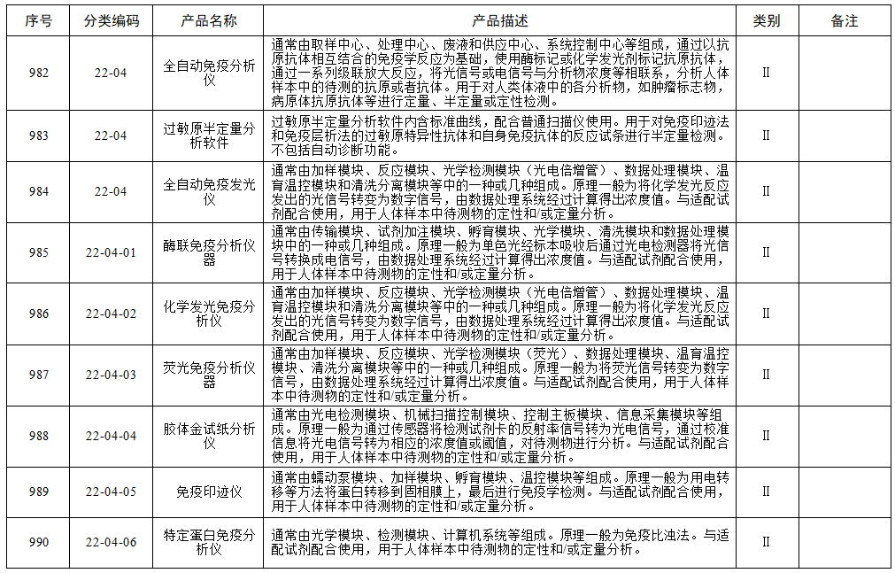
01 与《目录》的对比资料
产品名称：荧光免疫分析仪
分类：第二类医疗器械
来源：免于临床评价医疗器械目录（2023年）

Slide 132
01 与《目录》比对
产品名称：荧光免疫分析仪
分类：Ⅱ类
结构组成/主要组成成分：主要由微孔板平台、光源、检测器等组成。
适用范围/预期用途：与荧光免疫试剂配套使用，用于人体样本中的待测物进行定量检测。
来源：免于临床评价医疗器械目录（2023年）

Slide 133
02 已获准境内注册的《目录》中医疗器械等同性比对
提交申报产品与《目录》中已获准境内注册医疗器械的对比说明，对比说明应当包括《申报产品与目录中已获准境内注册医疗器械对比表》（见附件）和相应支持性资料。
来源：国家药监局数据查询

Slide 134
02 已获准境内注册的《目录》中医疗器械等同性比对
产品名称：荧光免疫分析仪
分类：Ⅱ类
结构组成/主要组成成分：主要由微孔板平台、光源、检测器等组成。
适用范围/预期用途：与荧光免疫试剂配套使用，用于人体样本中的待测物进行定量检测。
结合产品研发背景，初步选择对比器械

Slide 135
02 已获准境内注册的《目录》中医疗器械等同性比对
适用范围及临床应用信息比较：
（1）适应证：包括器械预防、诊断、缓解、治疗或者监护的疾病或症状；
（2）适用人群：如年龄、性别、体重等对适用人群的限定；
（3）适用部位：如临床应用的具体人体部位、器官、组织、体液等；
（4）与人体接触方式和时间：如植入或体表接触、接触时间、接触次数等；
（5）疾病的严重程度和阶段：如疾病的名称、分型、分期、严重程度等；
（6）使用条件：如使用环境（家用、医院、具体科室、手术室、救护车等）、配合使用的器械或药品、使用者要求等；
（7）重复使用：如可否重复使用、可重复使用的次数和时间等；
（8）使用方法；
（9）禁忌证；
（10）警告及预防措施；
（11）其他。
结合产品研发背景，初步选择对比器械
选择的对比器械与申报产品是否具有相同的适用范围
不能证明申报产品与所选对比器械的等同性，不能视为等同器械
否
是
将申报产品的技术特征和生物学特性与对比器械进行比对

Slide 136
02 已获准境内注册的《目录》中医疗器械等同性比对
是
技术特征：
  设计信息（工作原理/作用机理）
  材料（组成材料/材料的加工方式）
  能源（电池/X射线/超声）
  产品性能、功能及其他关键技术特征
生物学特性：
  如降解性能、生物学反应（如免疫反应、组织整合等）等。
将申报产品的技术特征和生物学特性与对比器械进行比对
申报产品与对比器械是否具有相同的技术特征和生物学特性
是
对比器械通过论证可视为等同器械，可使用等同器械的临床数据进行临床评价。

Slide 137
02 已获准境内注册的《目录》中医疗器械等同性比对
对申报产品与对比器械技术特征和生物学特性的差异进行评价
申报产品与对比器械是否具有相同的技术特征和生物学特性
是
（1）提供充分的科学证据证明二者具有相同的安全有效性
当申报产品的技术特征和/或生物特性与对比器械存在差异时，需提交充分的科学证据证明二者具有相同的安全有效性，从而论证其等同性。
（2）选择适宜的对比医疗器械，尽可能缩小二者差异
随着差异程度的增大，特别是显著影响或可能显著影响产品安全有效性的差异，进行等同性论证时所需的科学证据将增加。基于上述考虑，建议在适宜的前提下，选择与申报产品尽可能相似的产品作为对比器械，二者的差异不引起不同的安全有效性问题，即申报产品未出现对比器械不存在的且可能引发重大风险和/或引起显著影响有效性的问题。
否
对申报产品与对比器械技术特征和生物学特性的差异进行评价
技术特征和生物学特性的差异是否引起不同的安全有效性问题
建议更换对比器械
是
否
申报产品与对比器械具有相似的技术特征和生物学特性
是否有充分的科学证据证明申报产品与对比器械具有相同的安全有效性
不能证明申报产品与所选对比器械的等同性
否
是
对比器械通过论证可视为等同器械，可使用等同器械的临床数据进行临床评价。

Slide 138
实例分析1：对比器械难以获得竞品资料
分析：从既往经验看，对比器械所在产品类别即使有明确的行业标准，也不可以只用适用标准来论述产品的等同性。标准只能说明一个范围性质的概念，对申报产品本身特有的关键性能指标还需要和等同器械进行详细对比。技术指标可以从等同器械说明书、上市证明文件、产品技术要求、公开数据库或网站（如所选产品的厂家官网等）等其他公开发表的文件中获取。因技术要求属于公司的机密文件，除同公司前代产品或者经过了其他公司授权的情况下，一般较难获取该资料。
在无法获得等同器械技术指标的情况下，可以通过与等同器械进行对比测试、动物试验、模体试验、计算模拟测试等来评估申报产品和等同器械关键性能指标的等同性。
充分利用公开途径获取对比产品的信息，参考《医疗器械临床评价等同性论证技术指导原则》进行对比。如果对比产品的信息获取不充分，等同性无法建立，临床评价无法进行，也可尝试更换对比产品或其他临床评价方式。
与同品种评价是一样的

Slide 139
实例分析2：与对比器械有差异的论证
分析：免临床评价目录内的产品，和目录相比没有实质性差异，但是与选的对比器械存在差异的处理方式探讨，如都是手术器械类，差异主要体现在使用部位、适用病症。
一是考虑选择的对比器械是否合适，能否更换更合适的对比器械
二是如果没有更合适的对比器械，基于现有的差异，可以从以下方面考虑：
  使用临床文献来证实，比如论述这两个使用部位之间的临床使用没有差异，或者证实两个适用的病症之间没有差异；
  根据该手术器械的预期用途和适用范围，确定其临床上使用时的性能指标、有效性指标以及安全性指标，再通过对比测试证实两个器械在两个使用部位以及适用病症方面的性能、有效性以及安全性的等同。

Slide 140
3. 医疗器械注册提交流程及审评流程

Slide 141
章节目标
3.1 如何进行医疗器械产品注册提交
3.2 医疗器械产品的审评审批流程及分析
3.3 不予注册及终止注册的情形分析

Slide 142
3.1 如何进行医疗器械产品注册提交

Slide 143
注册申报受理
注册申报资料提交受理途径
线上途径：通过eRPS系统线上提交符合《医疗器械注册申请电子提交技术指南（试行）》要求的电子资料（注：进口第一类医疗器械备案，注册证及变更文件的补办、纠错、自行注销、自行撤回等事项暂不包含在eRPS系统业务范围之内）。
线下途径：线下提交医疗器械注册申请（含现场、邮寄）。
受理的时间和地点
线上途径：可通过eRPS系统随时、随地完成上传提交。
线下途径：
  时间：工作日（上午：9:00—11:30 ，下午：13:00—16:00），周三、五下午不对外办公。
  地点：行政受理服务大厅（北京市西城区宣武门西大街28号大成广场3门1层）。

Slide 144
注册申报受理
需准备的资料和工具
线上途径：
  按照《医疗器械注册申请电子提交技术指南（试行）》以及相关通知要求准备RPS ToC形式的电子申报资料。
  提前领取与eRPS系统配套使用的数字认证证书（Certificate Authority，CA）。
线下途径：
  纸质注册申报资料及储存有RPS ToC形式注册申报资料的U盘。
  经签章的“纸质版资料与电子版文档一致性声明”（纸质版和电子扫描件各一份）。
  申请人（与申请表盖章单位一致）对委托办事人员及所办事项的委托书（见关于办理受理和领取批件等行政许可事项的公告（第169号）。
  办事人员身份证明原件与复印件。

Slide 145
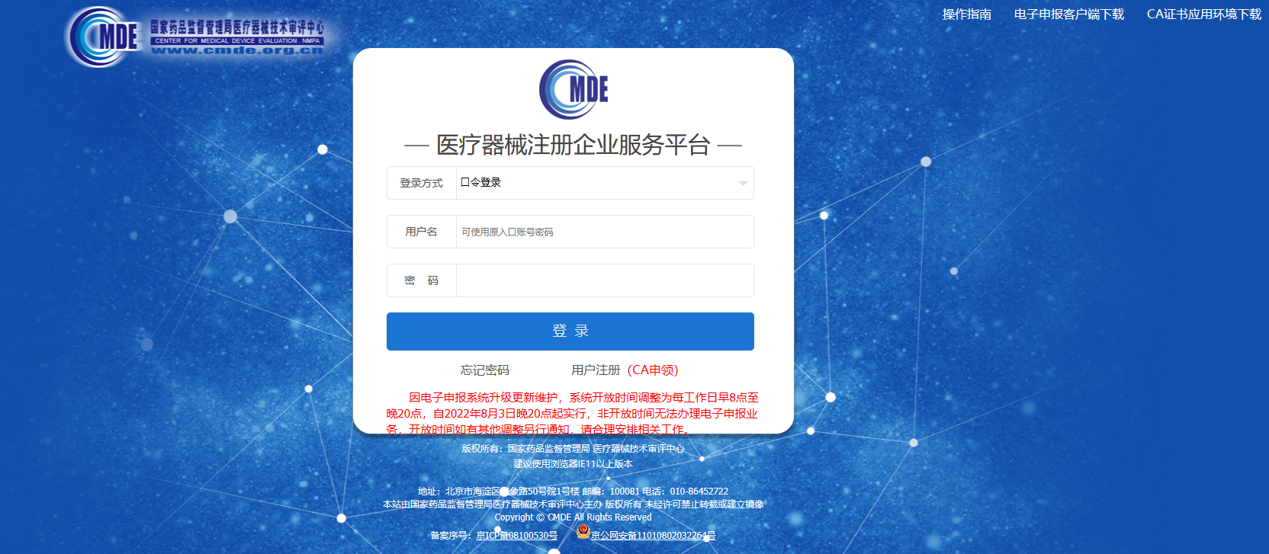
电子申报系统（eRPS系统）

Slide 146
签收、受理和缴费
线下途径提交的医疗器械注册申请（含现场、邮寄），将由受理人员将U盘中的注册申报资料代为上传至eRPS系统。线上和线下提交的电子资料上传成功后，自动转入签收环节，签收成功将以短信方式告知申请人/注册人。
受理：中心对签收后的注册申报资料进行立卷审查，决定是否受理。若资料符合要求，将由中心正式受理，并发放"受理通知单"及"缴费通知书"；若不符合要求，资料将被退回，并发放"补正资料通知书"或"不予受理通知书"。
中心默认通过邮寄途径将行政受理文书送达注册申请人/注册人，但与此同时，线上途径提交注册申请的，注册申请人/注册人可凭CA证书登录医疗器械注册企业服务平台同步查阅电子文书；对于线下途径提交注册申请时未选择邮寄的，则可前往现场领取行政受理文书。
缴费：按"缴费通知书"要求进行缴费，申请人未在规定期限（15个工作日）内缴纳费用的，视为申请人主动撤回申请。
可申报事项及相应缴费标准：可查询：国家食品药品监督管理总局关于发布药品、医疗器械产品注册收费标准的公告（2015年第53号）。

Slide 147
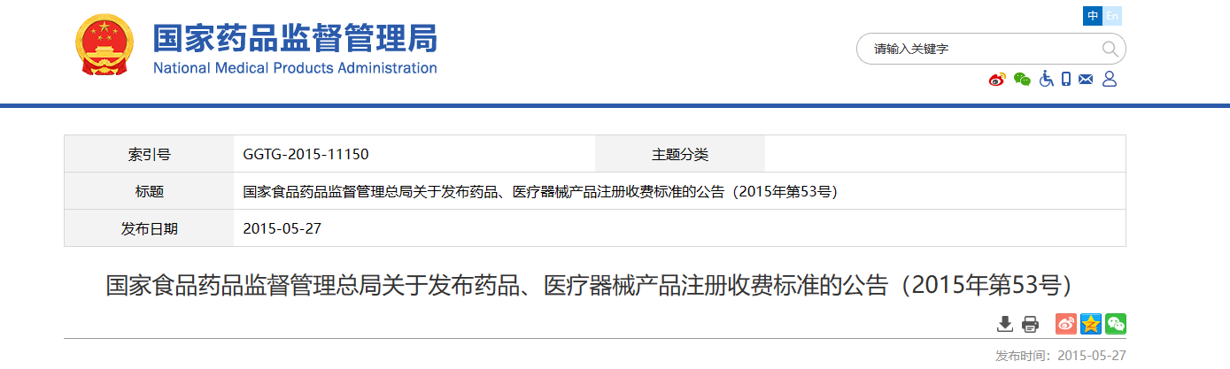
签收、受理和缴费
进口的第二类、第三类医疗器械及境内第三类医疗器械注册收费按《国家食品药品监督管理总局关于发布药品、医疗器械产品注册收费标准的公告（2015年第53号） 》执行
小微企业提出的创新医疗器械产品首次注册申请，免收其注册费。
医疗器械类别 | 首次注册费 | 变更注册费 | 延续注册费 （五年一次） | 临床试验申请费 （高风险医疗器械）
进口第二类 | 210900 | 42000 | 40800 | /
境内第三类 | 153600 | 50400 | 40800 | 43200
进口第三类 | 308800 | 50400 | 40800 | 43200
* 来源：国家食品药品监督管理总局关于发布药品、医疗器械产品注册收费标准的公告（2015年第53号）

Slide 148
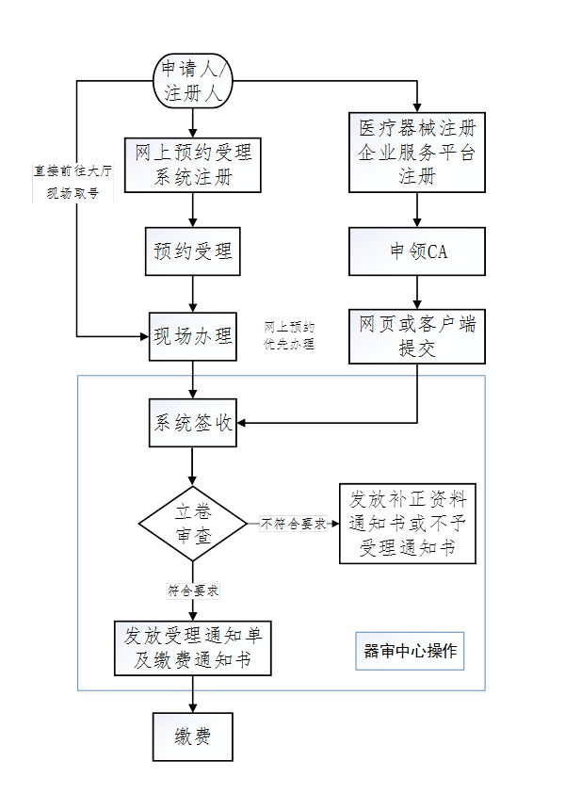
医疗器械产品注册
申报提交流程图

Slide 149
3.2 医疗器械产品的审评审批流程及分析

Slide 150
审评相关环节工作时限
节点/事项 | 二类 （首次注册/变更注册/延续注册 ） | 三类 （首次注册/变更注册/延续注册 ） | 临床试验审批
受理 | 5 | 5 | 5
转交至技术审评机构 | 3 | 3 | 3
补正前技术审评 | 60 | 90 | 60
企业补充资料 | 一年（自然日） | 一年（自然日） | 一年（自然日）
补正后技术审评 | 60 | 60 | 40
行政审批 | 20 | 20 | 20
有关行政许可证件 颁发、送达 | 10 | 10 | 10
需注意的是，以下时间不计入上述相关工作时限：
（一）申请人补充资料、核查后整改等所占用的时间；
（二）因申请人原因延迟核查的时间；
（三）外聘专家咨询、召开专家咨询会、药械组合产品需要与药品审评机构联合审评的时间；
（四）根据规定中止审评审批程序的，中止审评审批程序期间所占用的时间；
（五）质量管理体系核查所占用的时间。
注：未标明的时限均为工作日
根据统计数据，2022年器审中心的审评工作总体用时情况：
二类产品注册审评总体平均用时为72个工作日，三类产品注册为99个工作日；产品首次注册审评总体平均用时为95个工作日，变更注册为64个工作日，延续注册为39个工作日。

Slide 151
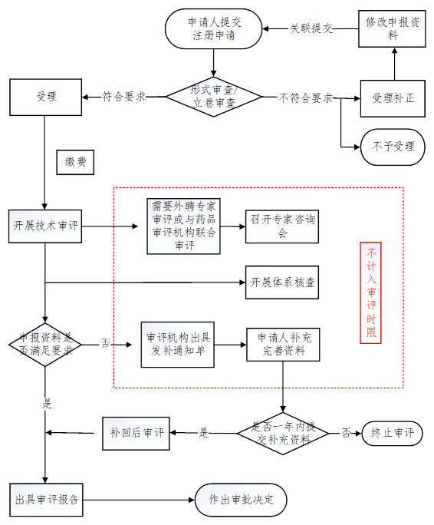
医疗器械产品注册
审评审批流程图

Slide 152
签收、受理
申请人提交材料，器审中心签收申报资料
  eRPS系统自签收成功的下一个工作日起开始受理计时，申请人/注册人将于受理计时开始的5个工作日内收到该注册申请是否受理或者需要补正资料的短信通知。
  线下途径提交的医疗器械注册申请（含现场、邮寄），将由受理人员将U盘中的注册申报资料代为上传至eRPS系统。线上和线下提交的电子资料上传成功后，自动转入签收环节，签收成功将以短信方式告知申请人/注册人。
受理（5个工作日内）
  中心对签收后的注册申报资料进行立卷审查，决定是否受理。若资料符合要求（具体要求详见：注册申报资料准备），将由中心正式受理，并发放"受理通知单"及"缴费通知书"；若不符合要求，资料将被退回，并发放"补正资料通知书"或"不予受理通知书"。
  申请人按“缴费通知书”要求进行缴费（15个工作日内）

Slide 153
签收、受理
申请人提交材料，器审中心签收申报资料
  eRPS系统自签收成功的下一个工作日起开始受理计时，申请人/注册人将于受理计时开始的5个工作日内收到该注册申请是否受理或者需要补正资料的短信通知。
  线下途径提交的医疗器械注册申请（含现场、邮寄），将由受理人员将U盘中的注册申报资料代为上传至eRPS系统。线上和线下提交的电子资料上传成功后，自动转入签收环节，签收成功将以短信方式告知申请人/注册人。
受理（5个工作日内）
  中心对签收后的注册申报资料进行立卷审查，决定是否受理。若资料符合要求（具体要求详见：注册申报资料准备），将由中心正式受理，并发放"受理通知单"及"缴费通知书"；若不符合要求，资料将被退回，并发放"补正资料通知书"或"不予受理通知书"。
  申请人按“缴费通知书”要求进行缴费（15个工作日内）
《医疗器械产品注册项目立卷审查要求》
分类编码是否准确？
所申报内容能否作为同一个注册单元？
各项文件除关联文件外，是否均以中文形式提供？
各项申报资料中的申请内容是否一致？
有无签章？
……

Slide 154
开展技术审评
审评时限
  第三类医疗器械审评时限为90个工作日；第二类医疗器械审评时限为60个工作日。
  申请人补充资料时限为1年。
  收到补正资料后，审评时限为60个工作日。
  临床试验审批事项审评时限为60个工作日，收到补正资料后审评时限为40个工作日。
审评进度查询
  国家药监局官网查询：药监局官网——政务服务门户——综合查询——器械注册申报进度查询
  器审中心官网查询：器审中心官网——办事大厅——审评进度查询
  器审中心微信公众号查询：公众号菜单——企业服务——审评进度查询

Slide 155
开展技术审评
创新、境内首次、有重大改变或者机理不明的医疗器械，器审中心会酌情召开专家咨询会。
审评时限
  第三类医疗器械审评时限为90个工作日；第二类医疗器械审评时限为60个工作日。
  申请人补充资料时限为1年。
  收到补正资料后，审评时限为60个工作日。
  临床试验审批事项审评时限为60个工作日，收到补正资料后审评时限为40个工作日。
审评进度查询
  国家药监局官网查询：药监局官网——政务服务门户——综合查询——器械注册申报进度查询
  器审中心官网查询：器审中心官网——办事大厅——审评进度查询
  器审中心微信公众号查询：公众号菜单——企业服务——审评进度查询

Slide 156
开展技术审评
审评时限
  第三类医疗器械审评时限为90个工作日；第二类医疗器械审评时限为60个工作日。
  申请人补充资料时限为1年。
  收到补正资料后，审评时限为60个工作日。
  临床试验审批事项审评时限为60个工作日，收到补正资料后审评时限为40个工作日。
若申报资料不充分，主审会通过补正资料通知单告知企业提交需补充的资料。
审评进度查询
  国家药监局官网查询：药监局官网——政务服务门户——综合查询——器械注册申报进度查询
  器审中心官网查询：器审中心官网——办事大厅——审评进度查询
  器审中心微信公众号查询：公众号菜单——企业服务——审评进度查询

Slide 157
开展技术审评
审评时限
  第三类医疗器械审评时限为90个工作日；第二类医疗器械审评时限为60个工作日。
  申请人补充资料时限为1年。
  收到补正资料后，审评时限为60个工作日。
  临床试验审批事项审评时限为60个工作日，收到补正资料后审评时限为40个工作日。
通过国家药监局网站查询审评审批进度时，"办理状态"有以下几种： 在审评、自行撤回、在审批、中止审查、审批完毕—待制证、制证完毕—待发批件、制证完毕—等待交回旧证、制证完毕—已发批件。
审评进度查询
  国家药监局官网查询：药监局官网——政务服务门户——综合查询——器械注册申报进度查询
  器审中心官网查询：器审中心官网——办事大厅——审评进度查询
  器审中心微信公众号查询：公众号菜单——企业服务——审评进度查询

Slide 158
发补
在注册审评过程中，当申请人/注册人所提交的注册资料不能满足相关要求时，需要申请人/注册人提交所缺漏部分的资料。主审将一次性告知申请人/注册人所需补充的资料，并以"补正资料通知单"形式告知申请人/注册人。
发补要求
  申请人/注册人收到补充资料通知单后，应严格按照补充通知单的要求，1年内完成补充资料的提交。
资料递交
  线上模式：申请人/注册人在eRPS系统 "补充资料"模块上传电子版补充资料。
  线下模式：申请人/注册人可通过直接送达或邮寄方式提交补充资料，线下提交的补充资料应包括纸质和电子版两份资料，且两份资料内容一致，电子版资料应依据通知单要求将相关文件置入对应RPS ToC目录下。

Slide 159
发补
在注册审评过程中，当申请人/注册人所提交的注册资料不能满足相关要求时，需要申请人/注册人提交所缺漏部分的资料。主审将一次性告知申请人/注册人所需补充的资料，并以"补正资料通知单"形式告知申请人/注册人。
发补要求
  申请人/注册人收到补充资料通知单后，应严格按照补充通知单的要求，1年内完成补充资料的提交。
线上模式：通过eRPS系统将"补正资料通知单"发送至申请人/注册人，同步邮寄纸质件。
线下模式：补正资料通知单邮寄至申请人/注册人。
资料递交
  线上模式：申请人/注册人在eRPS系统 "补充资料"模块上传电子版补充资料。
  线下模式：申请人/注册人可通过直接送达或邮寄方式提交补充资料，线下提交的补充资料应包括纸质和电子版两份资料，且两份资料内容一致，电子版资料应依据通知单要求将相关文件置入对应RPS ToC目录下。

Slide 160
发补
在注册审评过程中，当申请人/注册人所提交的注册资料不能满足相关要求时，需要申请人/注册人提交所缺漏部分的资料。主审将一次性告知申请人/注册人所需补充的资料，并以"补正资料通知单"形式告知申请人/注册人。
发补要求
  申请人/注册人收到补充资料通知单后，应严格按照补充通知单的要求，1年内完成补充资料的提交。
对补正资料通知单中内容有疑问时，可以进行“发补后咨询”，向审评员咨询发补相关问题。
资料递交
  线上模式：申请人/注册人在eRPS系统 "补充资料"模块上传电子版补充资料。
  线下模式：申请人/注册人可通过直接送达或邮寄方式提交补充资料，线下提交的补充资料应包括纸质和电子版两份资料，且两份资料内容一致，电子版资料应依据通知单要求将相关文件置入对应RPS ToC目录下。

Slide 161
发补
在注册审评过程中，当申请人/注册人所提交的注册资料不能满足相关要求时，需要申请人/注册人提交所缺漏部分的资料。主审将一次性告知申请人/注册人所需补充的资料，并以"补正资料通知单"形式告知申请人/注册人。
发补要求
  申请人/注册人收到补充资料通知单后，应严格按照补充通知单的要求，1年内完成补充资料的提交。
补充资料的准备时间不计算入技术审评时限内。
资料递交
  线上模式：申请人/注册人在eRPS系统 "补充资料"模块上传电子版补充资料。
  线下模式：申请人/注册人可通过直接送达或邮寄方式提交补充资料，线下提交的补充资料应包括纸质和电子版两份资料，且两份资料内容一致，电子版资料应依据通知单要求将相关文件置入对应RPS ToC目录下。

Slide 162
发补
在注册审评过程中，当申请人/注册人所提交的注册资料不能满足相关要求时，需要申请人/注册人提交所缺漏部分的资料。主审将一次性告知申请人/注册人所需补充的资料，并以"补正资料通知单"形式告知申请人/注册人。
发补要求
  申请人/注册人收到补充资料通知单后，应严格按照补充通知单的要求，1年内完成补充资料的提交。
资料递交
  线上模式：申请人/注册人在eRPS系统 "补充资料"模块上传电子版补充资料。
  线下模式：申请人/注册人可通过直接送达或邮寄方式提交补充资料，线下提交的补充资料应包括纸质和电子版两份资料，且两份资料内容一致，电子版资料应依据通知单要求将相关文件置入对应RPS ToC目录下。
电子版补正资料应符合《医疗器械注册申请电子提交技术指南（试行）》要求。

Slide 163
发补
在注册审评过程中，当申请人/注册人所提交的注册资料不能满足相关要求时，需要申请人/注册人提交所缺漏部分的资料。主审将一次性告知申请人/注册人所需补充的资料，并以"补正资料通知单"形式告知申请人/注册人。
发补要求
  申请人/注册人收到补充资料通知单后，应严格按照补充通知单的要求，1年内完成补充资料的提交。
资料递交
  线上模式：申请人/注册人在eRPS系统 "补充资料"模块上传电子版补充资料。
  线下模式：申请人/注册人可通过直接送达或邮寄方式提交补充资料，线下提交的补充资料应包括纸质和电子版两份资料，且两份资料内容一致，电子版资料应依据通知单要求将相关文件置入对应RPS ToC目录下。
接收时间：除周四外的工作日上午9：00-11:00，下午13:30-16:00
接收地址：北京市海淀区气象路50号院1号楼
接收部门：项目管理部受理部门工作人员
电话：010-86452929

Slide 164
领取注册证
当办理状态显示为"制证完毕 - 待发批件"时即可领取
领取方式
  自取：制证完成后3个工作日内，携带相关资料前往行政受理服务大厅（北京市西城区宣武门西大街28号大成广场3门1层）
    需携带资料：申请人（与申请表盖章单位一致）对委托办事人员及所办事项的委托书（见关于办理受理和领取批件等行政许可事项的公告（第169号）附件2）；办事人员身份证明原件与复印件
  邮寄：制证完成后3个工作日内未领取的批件将由服务大厅相关工作人员统一邮寄，并公布寄件信息。
    邮寄信息查询：进入国家药品监督管理局"政务服务门户"版块——点击"送达信息"——选择"医疗器械"分类，查看医疗器械批件邮寄详情单，可根据公布的EMS号到11185网站查询邮寄情况。

Slide 165
3.3 不予注册及终止注册的情形分析

Slide 166
不予注册
不予注册：经技术审评和/或行政审批后认为注册申报资料无法证明医疗器械产品安全、有效或不符合法规要求的医疗器械注册申请给予不予注册的审评审批意见。
常见的不予注册的情形：
  （一）申请人对拟上市销售医疗器械的安全性、有效性、质量可控性进行的研究及其结果无法证明产品安全、有效、质量可控的；
  （二）质量管理体系核查不通过，以及申请人拒绝接受质量管理体系现场检查的；
  （三）注册申请资料虚假的；
  （四）注册申请资料内容混乱、矛盾，注册申请资料内容与申请项目明显不符，不能证明产品安全、有效、质量可控的；
  （五）不予注册的其他情形。
常见不予延续注册的情形：
  申请人未在规定期限内提出延续注册申请；
  新的医疗器械强制性标准发布实施或新的体外诊断试剂强制性标准或者国家标准品发布实施，该医疗器械/体外诊断试剂不能达到新要求；
  附条件批准的医疗器械，注册人未在规定期限内完成医疗器械注册证载明事项的。

Slide 167
终止审评&自行撤回
终止审评：
  申请人逾期（1年内）未提交补充资料则终止审评，器审中心将作出不予注册审评意见。
  申请人、代理人未在规定期限内（受理之日起15个工作日内）缴纳费用的，视为申请人主动撤回申请，器审中心将终止相应注册申请事项的技术审评程序。
自行撤回：
  申请人可向原药监局行政事项受理服务和投诉举报中心提出自行撤回医疗器械产品注册/变更注册/延续注册的申请。已受理尚未作出行政许可决定前的注册申请，申请人可自行撤回相关资料。
  申请资料取回方式：联系项目管理部资料组（地址：北京市海淀区气象路50号院1号楼；电话：010-86452930）

Slide 168

总结
医疗器械注册程序是医疗器械上市申报途径之一，适用于第二类、第三类医疗器械
不同分类的医疗器械选择不同的申报途径；特殊情况下可申请特殊程序
医疗器械注册申报需要提交证明医疗器械安全性、有效性的相关资料及相关注意事项
不同临床评价流程需要提交的材料有所区别
同品种临床评价及免于临床评价的医疗器械产品的资料证据分析
了解医疗器械注册提交的流程，以及提交注册后的审评流程

Slide 169

下一步可以做什么？
持续学习，学以致用——
  了解医疗器械产品注册基础知识及法规
  了解医疗器械临床评价路径及如何选择合适的评价路径
  了解医疗器械产品注册申报流程、资料准备的注意事项审评流程、工作时限等
收集了解最新消息
利用可用资源

Slide 170

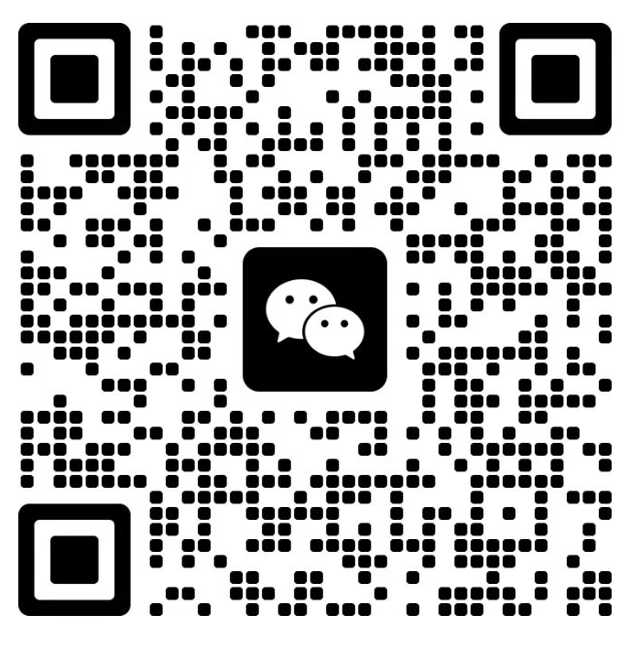
个人简介
  潘嘉亮
  执业药师，高级工程师
  业于国内知名医药大学药理学系，曾就职于国内知名的医疗器械及体外诊断产品企业，具有多年医疗行业从业经验，先后参与过多项药品、医疗器械和体外诊断产品的立项到上市全生命周期工作，并独立主持多项成功的体外诊断产品的立项和上市，并且多次参与国家器械相关法规和指导原则的制定工作。
  目前主营“诊断科学”平台及项目开发咨询服务，致力于帮助企业缩短开发有竞争力诊断产品的时间，从而实现产品的快速上市和销售。

